Slide 1
LA INVESTIGACIÓN EN EL AULA - (I)
UN MODELO PARA LA APLICACIÓN DEL MÉTODO CIENTÍFICO.
ESTUDIO DEL EMPUJE EJERCIDO POR LOS FLUIDOS SOBRE LOS CUERPOS SUMERGIDOS EN ELLOS.
(Principio de Arquímedes)
Julio V. Santos Benito jsb@ua.es Departamento de Física Aplicada Universidad de Alicante

Slide 2
BOLETÍN OFICIAL DEL ESTADO
Sábado 3 de enero de 2015
Real Decreto 1105/2014, de 26 de diciembre, por el que se establece el currículo básico de
La Educación Secundaria Obligatoria y del Bachillerato.

Slide 3
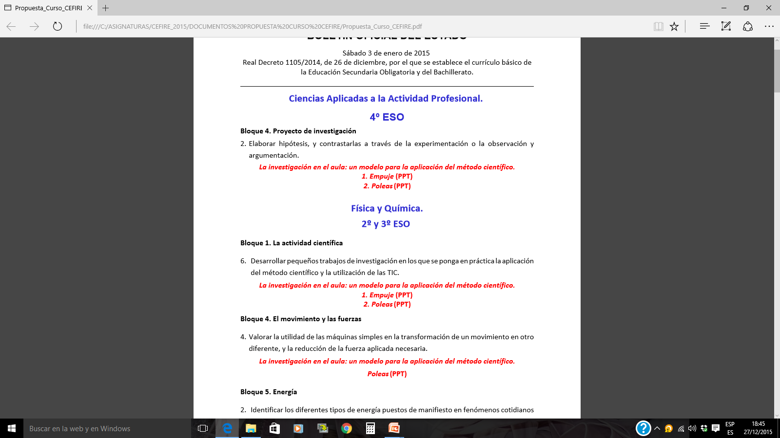
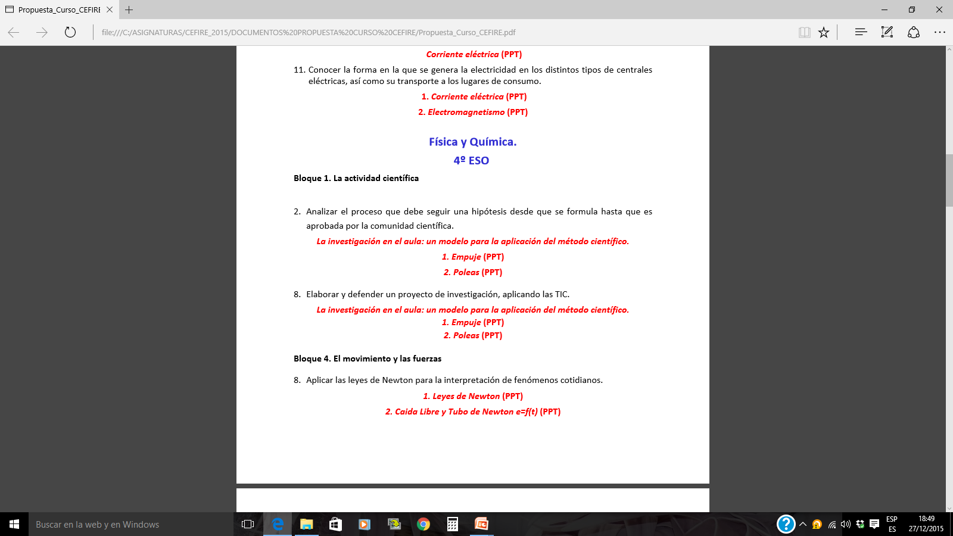

Slide 4
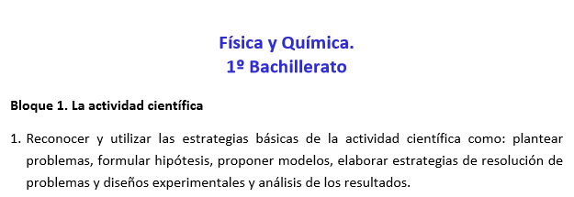
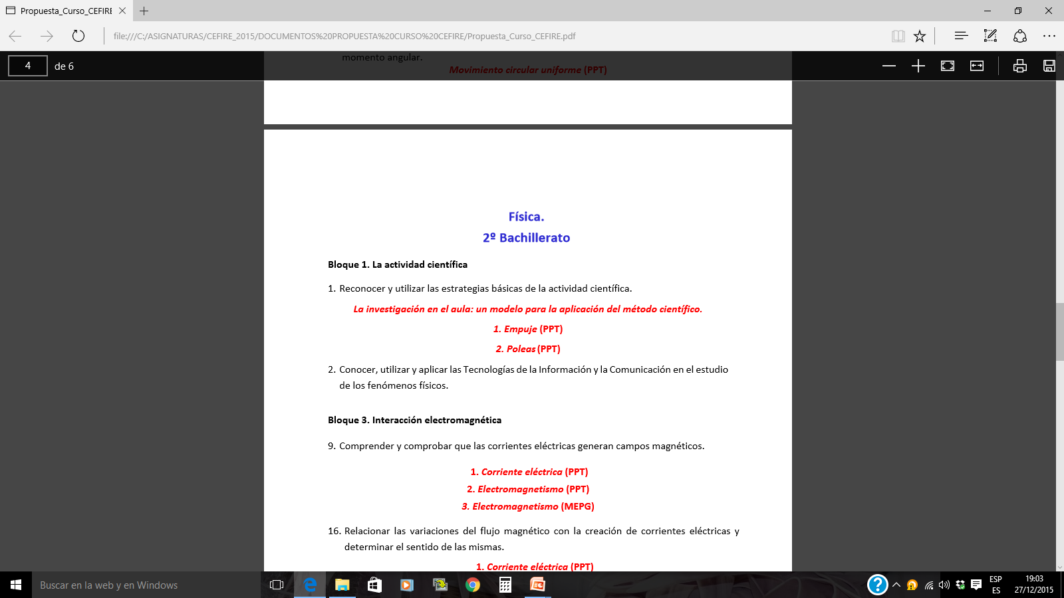

Slide 5
ETAPAS DEL MÉTODO
Reproducción del fenómeno físico en el laboratorio
Formulación de hipótesis
Diseños para la verificación de las hipótesis
Análisis de los resultados
Enunciado y verificación de la ley propuesta
Comunicación

Slide 6
VERIFICACIÓN DE LA EXISTENCIA DEL EMPUJE

Slide 7
DISEÑO
Se pesará un cuerpo en el aire y sumergido en un líquido. Por diferencia entre ambas lecturas se obtendrá el valor del empuje.

Slide 8
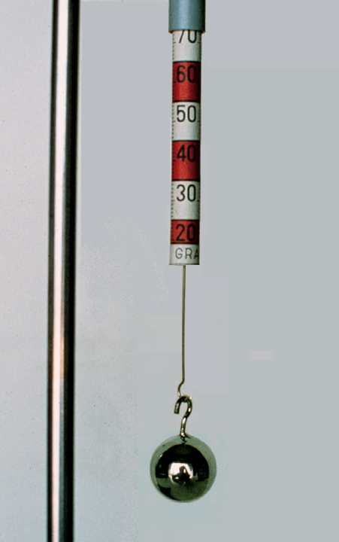
68
60
50

Slide 9
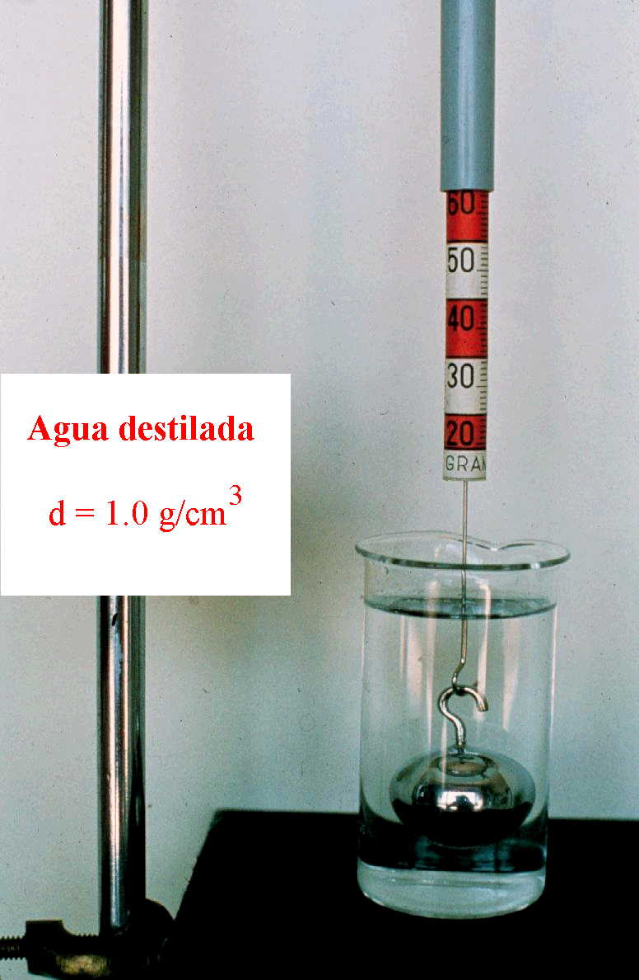
59
50
40

Slide 10
RESULTADOS
Peso en el aire (pondios) | Peso en el agua (pondios) | Empuje (pondios)
68 | 59 | 9

Slide 11
¿EMPUJAN LO MISMO TODOS LOS LÍQUIDOS?

Slide 12
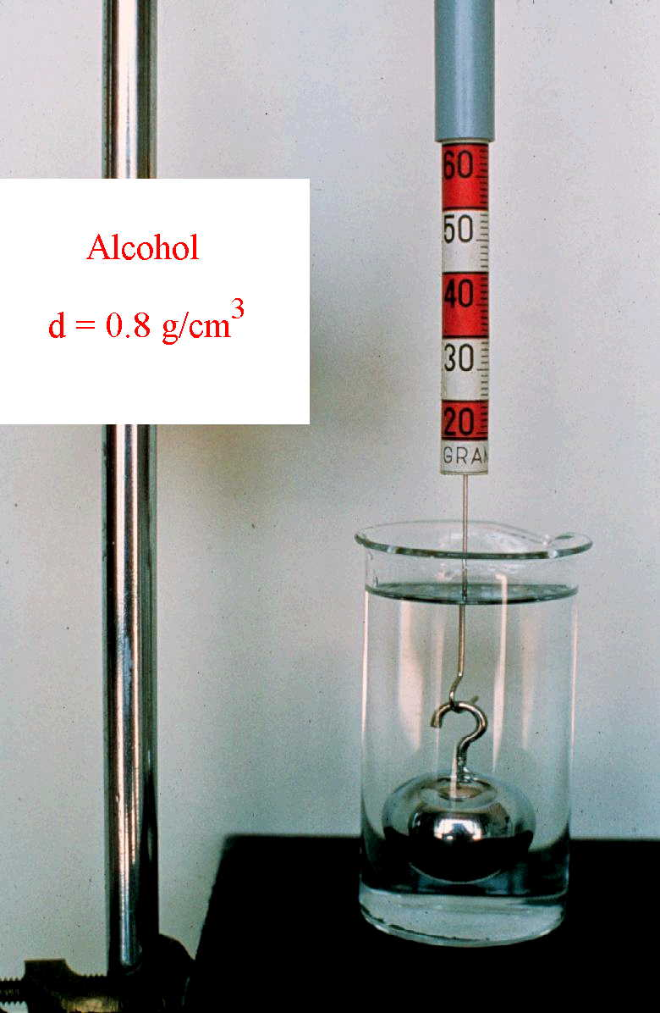
61
60
50

Slide 13
RESULTADOS
Líquido | Peso en el aire (pondios) | Peso en el agua (pondios) | Empuje (pondios)
Agua | 68 | 59 | 9
Alcohol | 68 | 61 | 7

Slide 14
HIPÓTESIS FORMULADAS
POR LOS ALUMNOS
EL EMPUJE PODRÍA DEPENDER DE:
* La profundidad a la que sumerge el cuerpo.
* La forma del cuerpo.
* El volumen del líquido.
* El peso del sólido.
* La densidad del sólido.
* La densidad del líquido.
* El volumen del sólido.

Slide 15
1
ESTUDIO DE LA VARIACIÓN DEL EMPUJE CON:
LA PROFUNDIDAD

Slide 16
DISEÑO
Un mismo cuerpo se sumergirá a distintas profundidades en un mismo líquido.

Slide 17
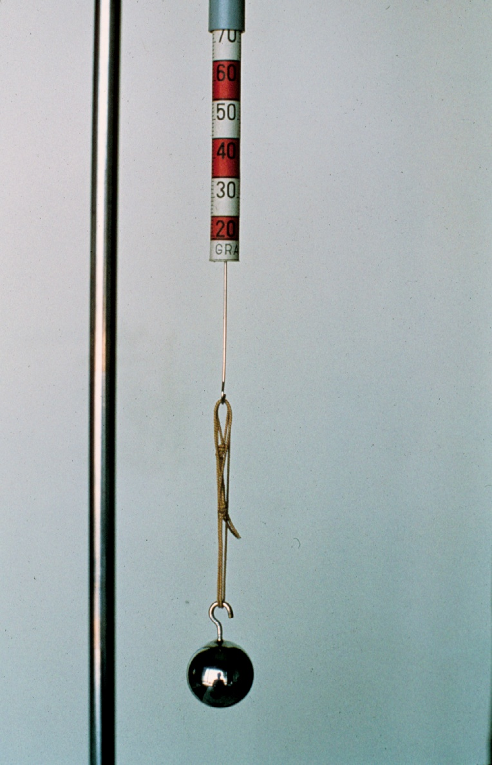
68
60
50

Slide 18
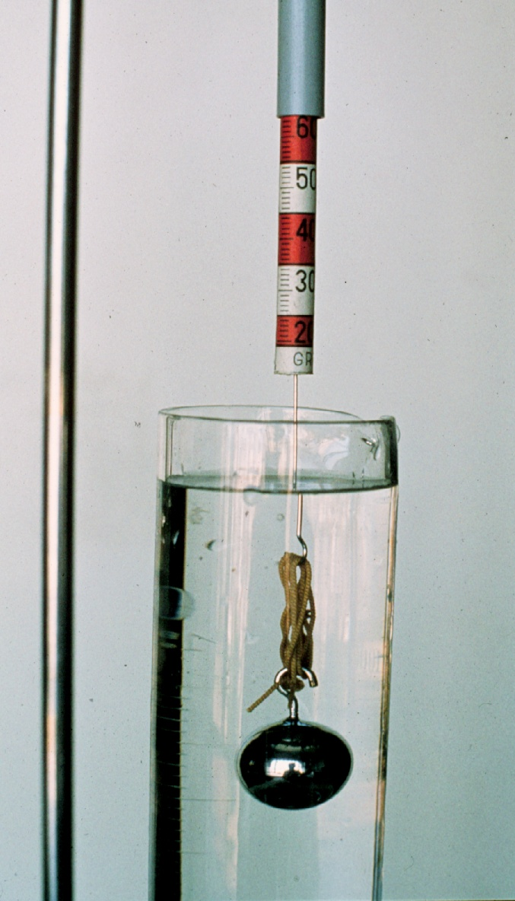
59
50

Slide 19
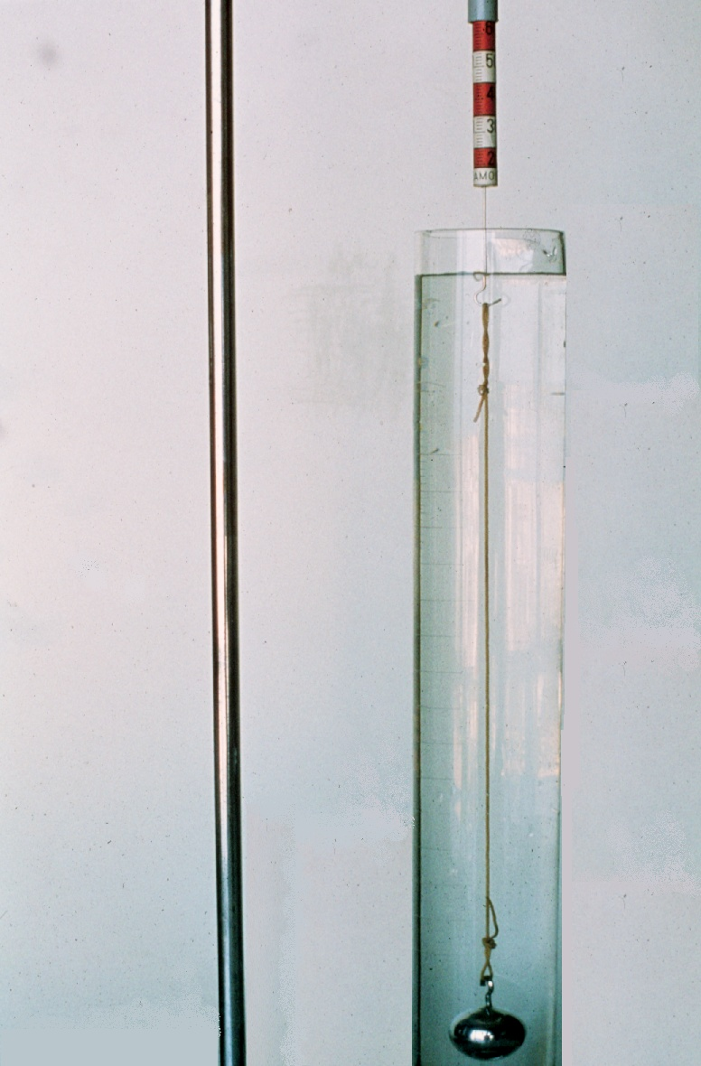
59
50

Slide 20
RESULTADOS
Profundidad (cm) | Peso en el aire (pondios) | Peso en el agua (pondios) | Empuje (pondios)
10 | 68 | 59 | 9
30 | 68 | 59 | 9

Slide 21
CONCLUSIÓN
El empuje no depende de la profundidad a la que está sumergido el cuerpo.

Slide 22
2
ESTUDIO DE LA VARIACIÓN DEL EMPUJE CON:
LA FORMA DEL SÓLIDO

Slide 23
DISEÑO
Cuerpos de igual volumen y naturaleza, pero de distinta forma, se sumergirán en un mismo líquido.

Slide 24
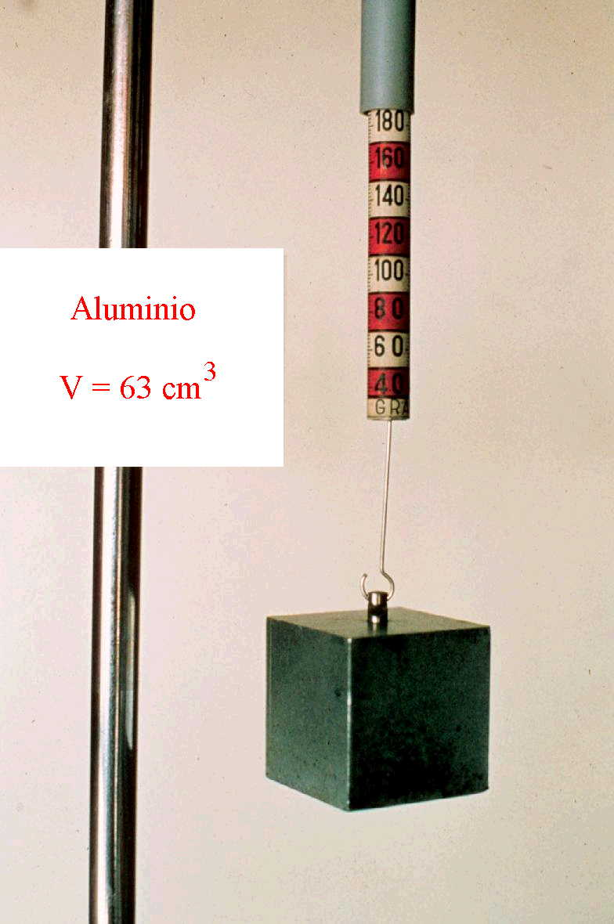
178
140
160

Slide 25
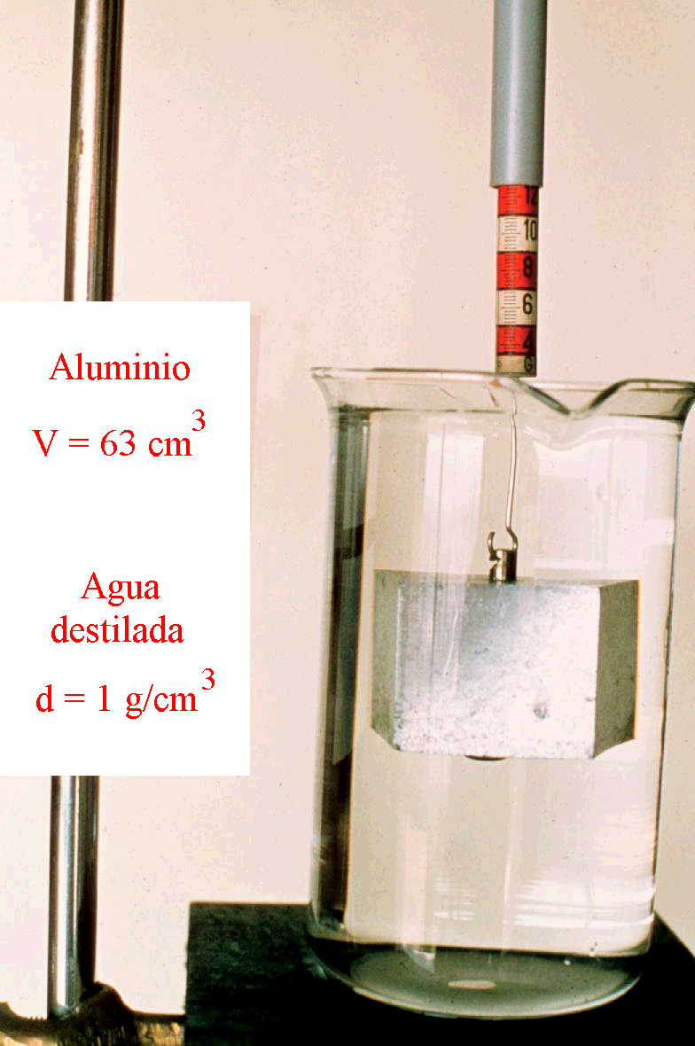
80
116
100

Slide 26
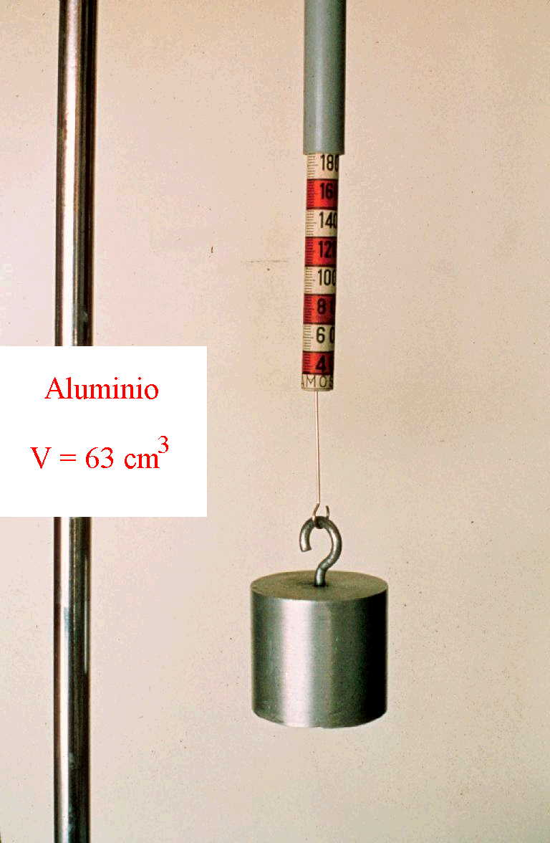
178
140
160

Slide 27
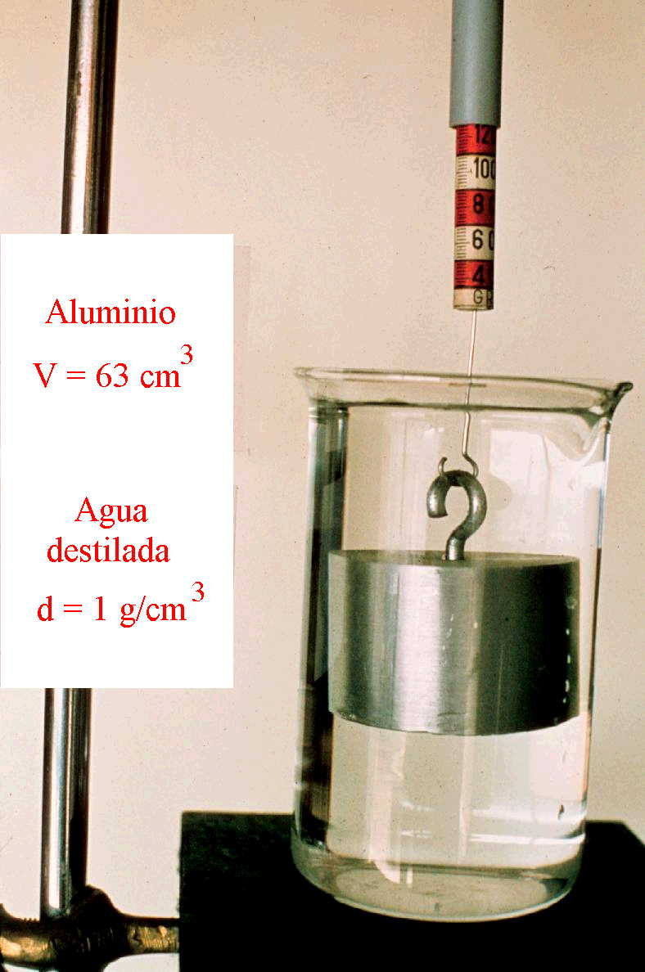
80
116
100

Slide 28
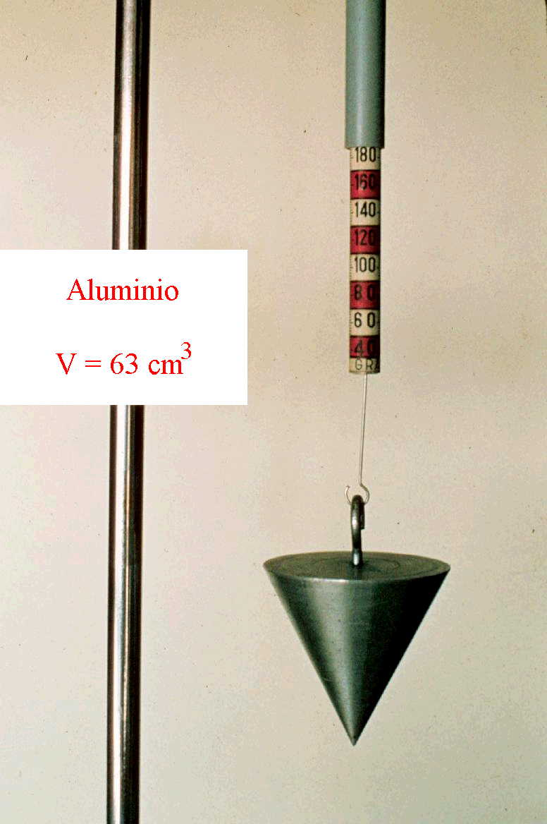
178
140
160

Slide 29
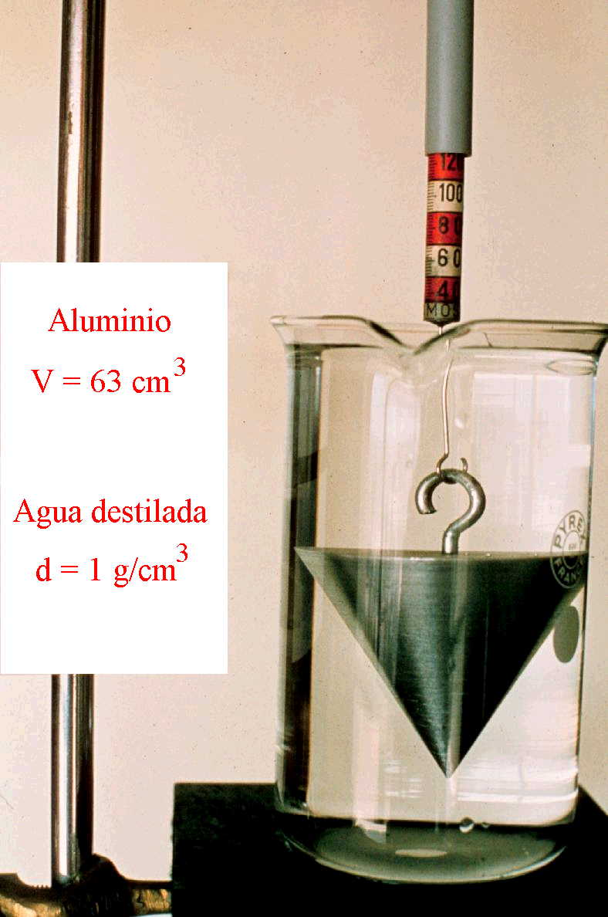
80
116
100

Slide 30
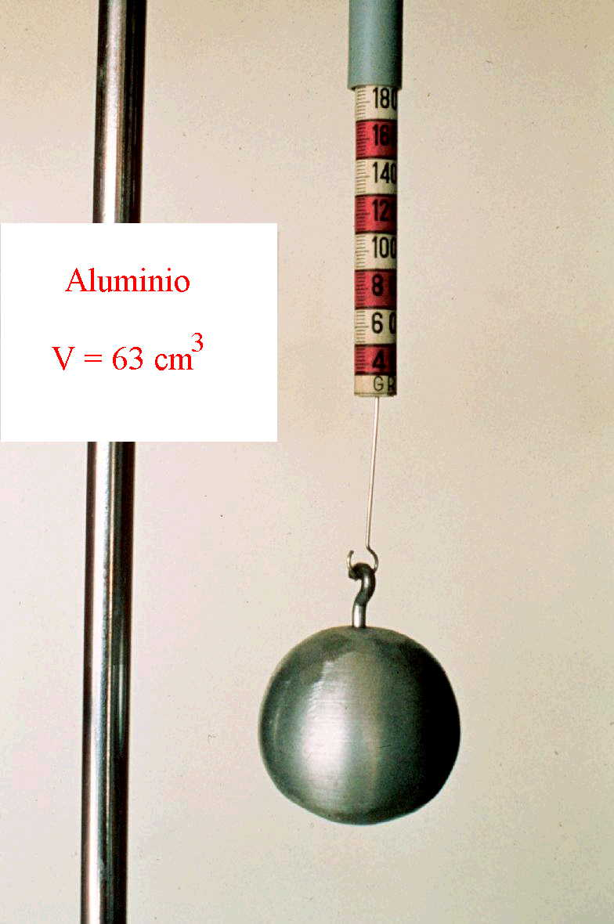
178
140
160

Slide 31
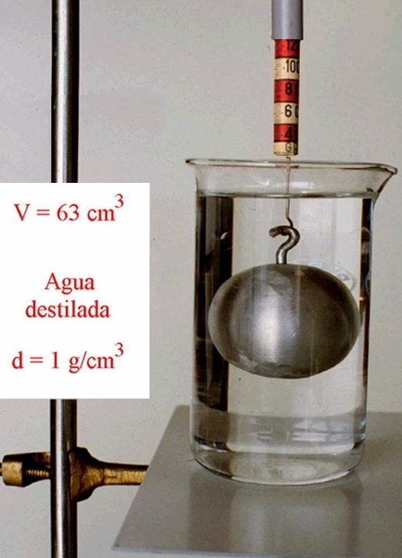
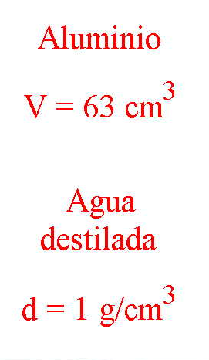
80
116
100

Slide 32
RESULTADOS
Forma (V = 63 cm³) | Peso en el aire (pondios) | Peso en el agua (pondios) | Empuje (pondios)
Cubo | 178 | 116 | 62
Cilindro | 178 | 116 | 62
Cono | 178 | 116 | 62
Esfera | 178 | 116 | 62

Slide 33
CONCLUSIÓN
El empuje no depende
de la forma del cuerpo.

Slide 34
3
ESTUDIO DE LA VARIACIÓN DEL EMPUJE CON:
EL VOLUMEN DEL LÍQUIDO

Slide 35
DISEÑO
Un mismo cuerpo se sumergirá en diferentes cantidades de un mismo líquido.

Slide 36
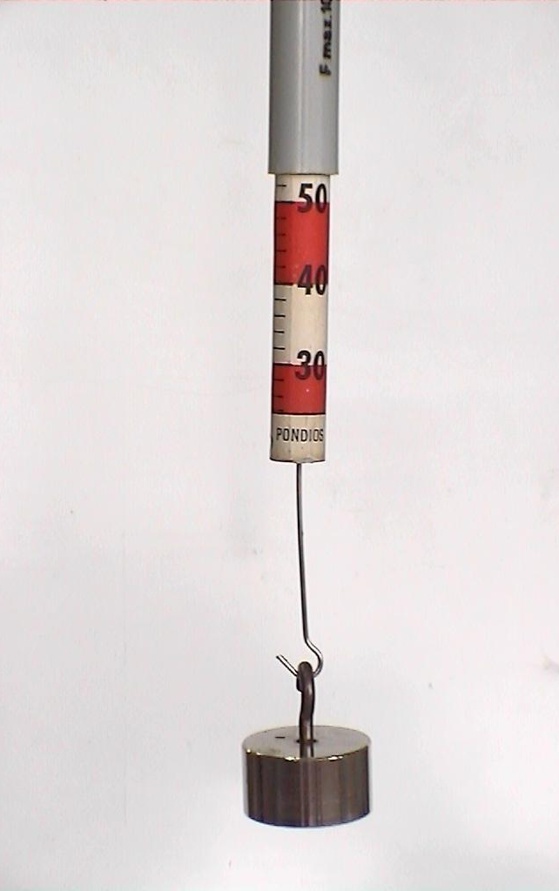
54
50
40

Slide 37
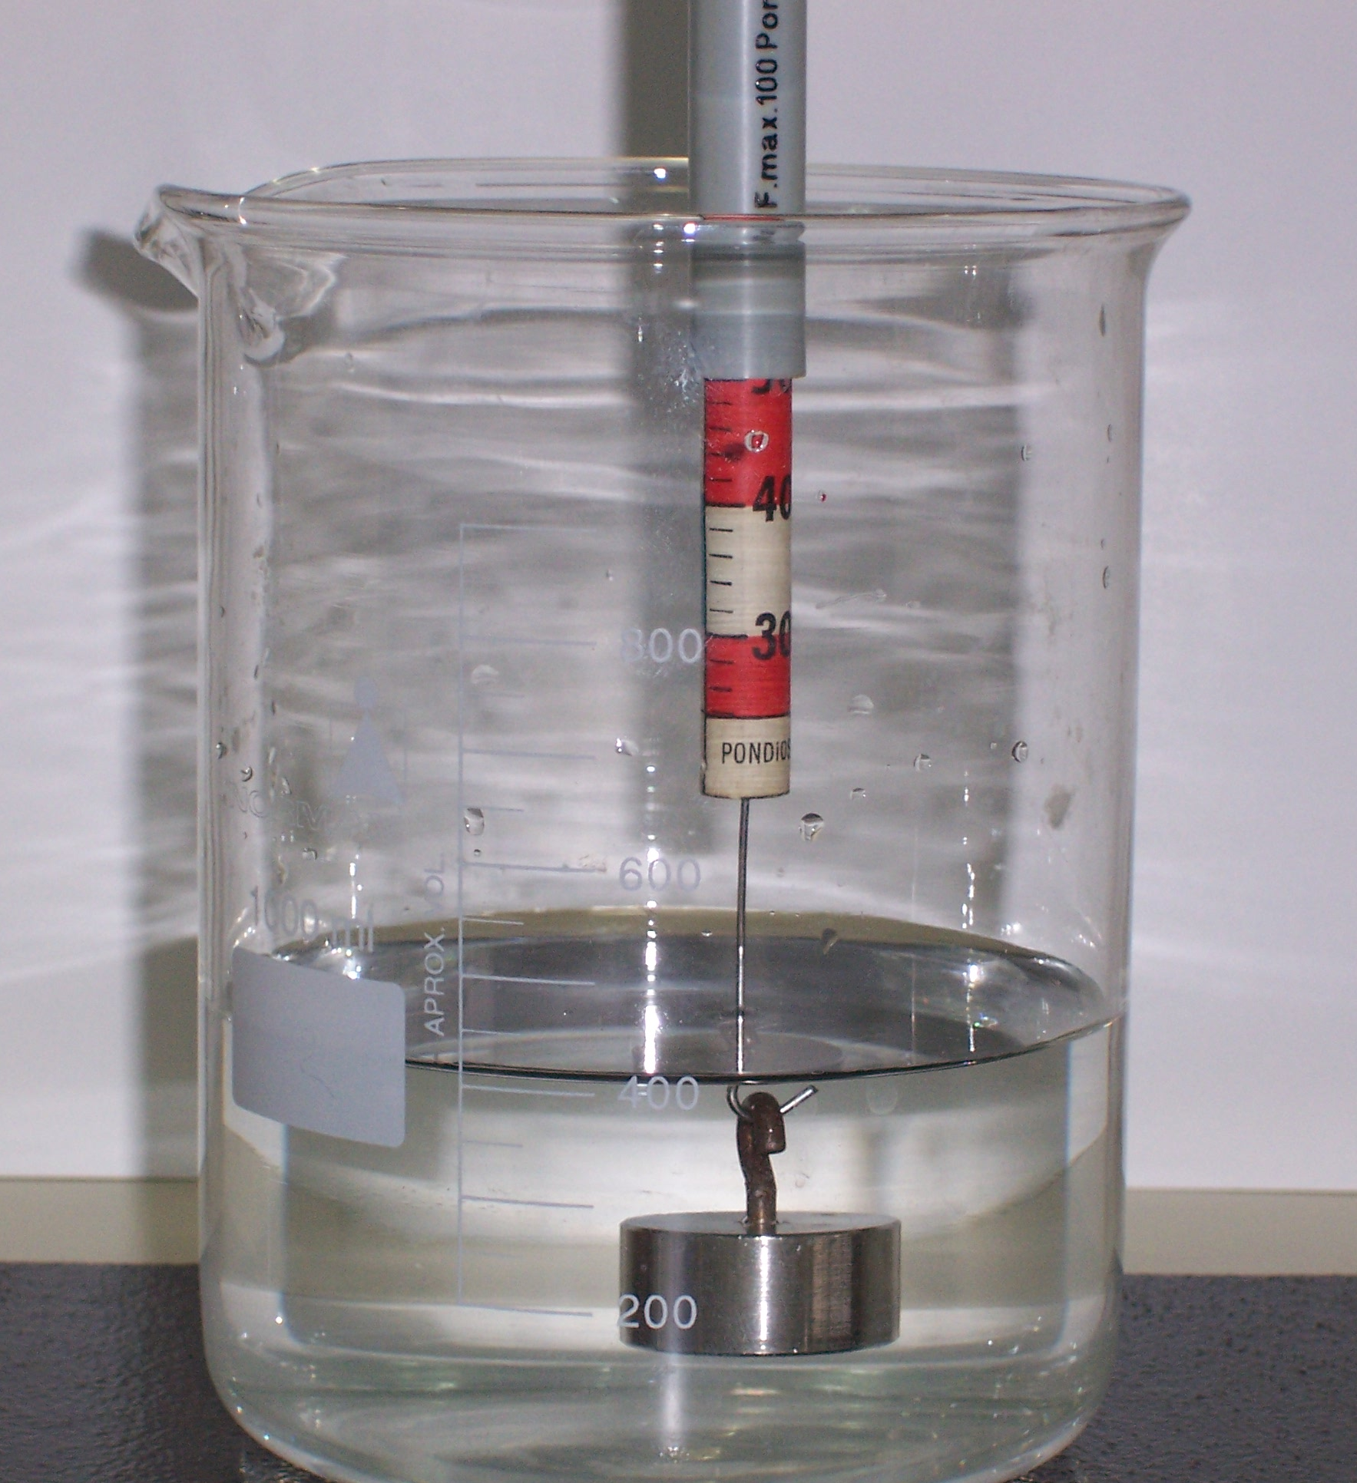
50
50
40

Slide 38
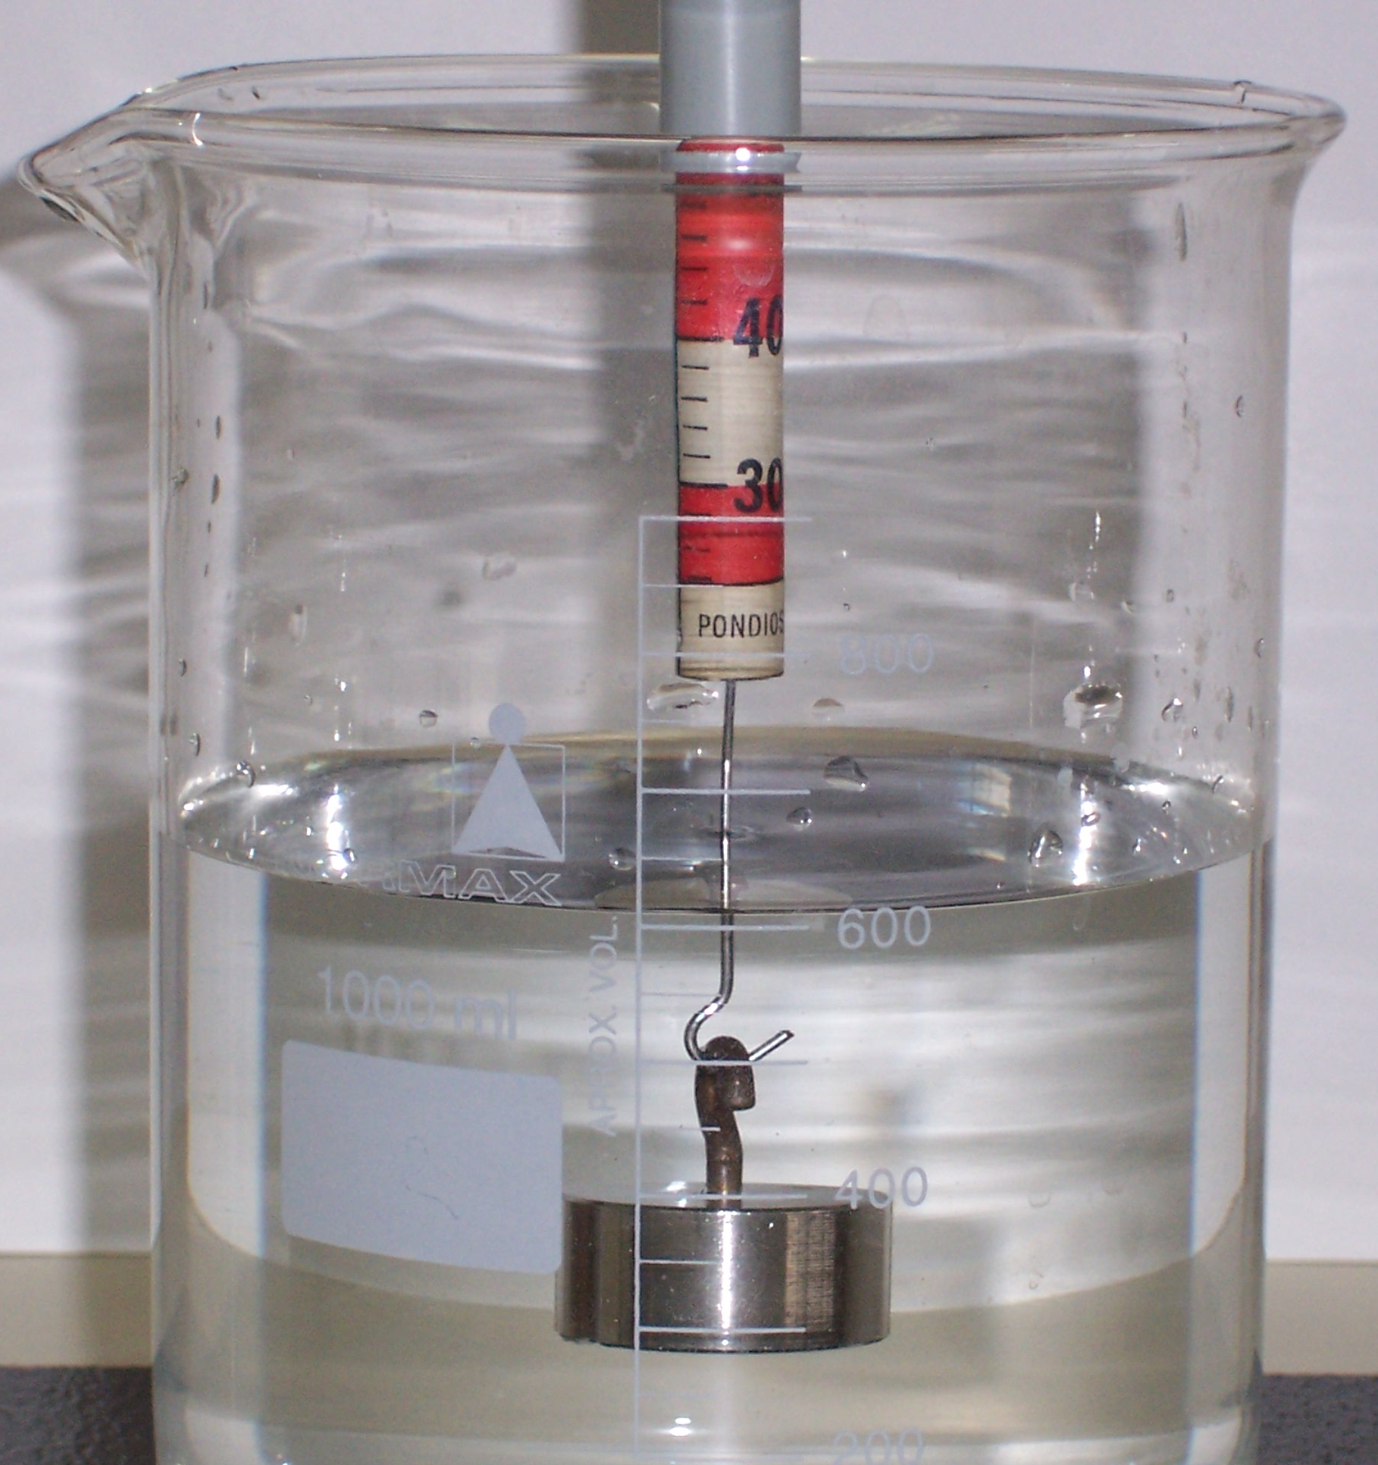
50
50
40

Slide 39
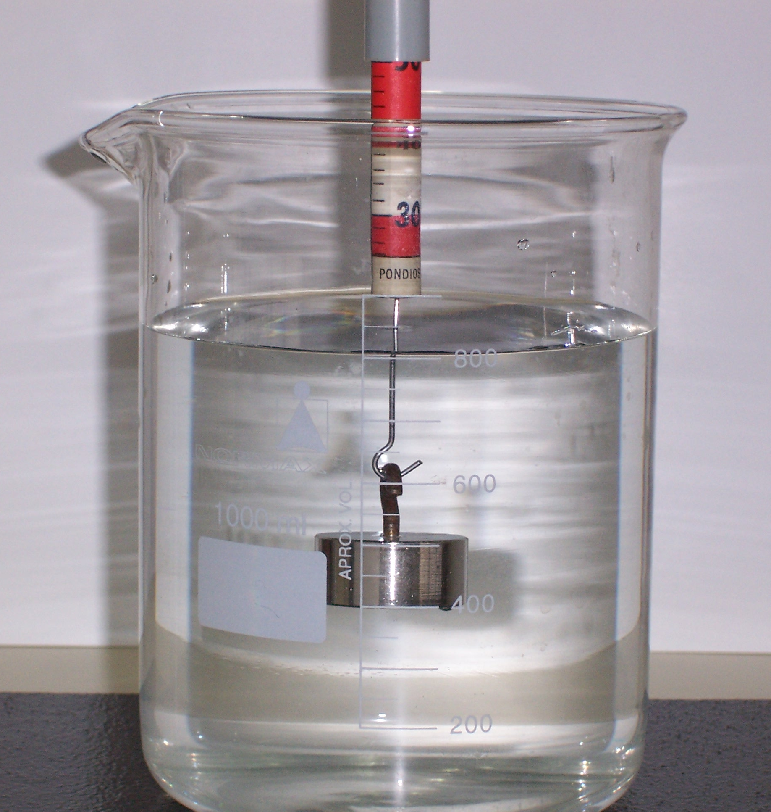
50
50
40

Slide 40
RESULTADOS
Volumen del Líquido (cm³) | Peso en el aire (pondios) | Peso en el agua (pondios) | Empuje (pondios)
400 | 54 | 50 | 4
600 | 54 | 50 | 4
800 | 54 | 50 | 4

Slide 41
CONCLUSIÓN
El empuje no depende
del volumen del líquido
en el que se sumerge el cuerpo.

Slide 42
4
ESTUDIO DE LA VARIACIÓN DEL EMPUJE CON:
EL PESO DEL SÓLIDO
(su densidad)

Slide 43
DISEÑO
Cuerpos de igual volumen pero de distinto peso, y por lo tanto de distinta densidad, se sumergirán en un mismo líquido.

Slide 44
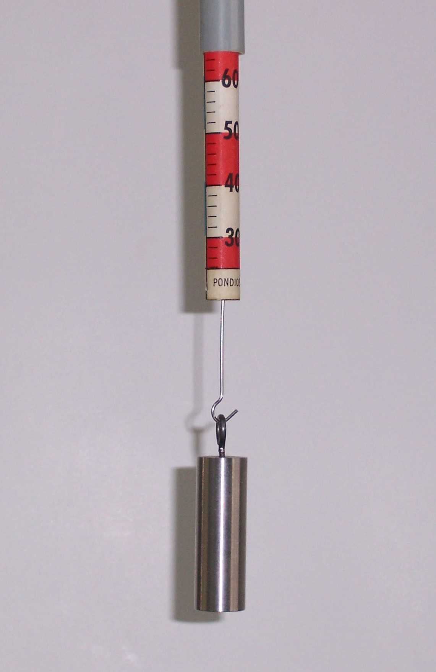
66
60
50
d = 8,2 g/cm³

Slide 45
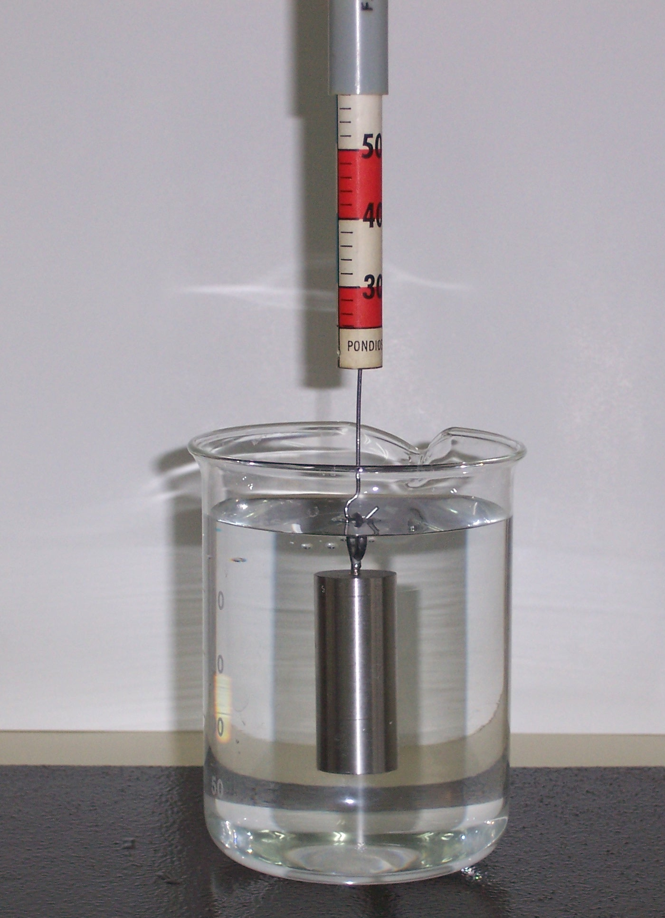
58
50
AGUA

Slide 46
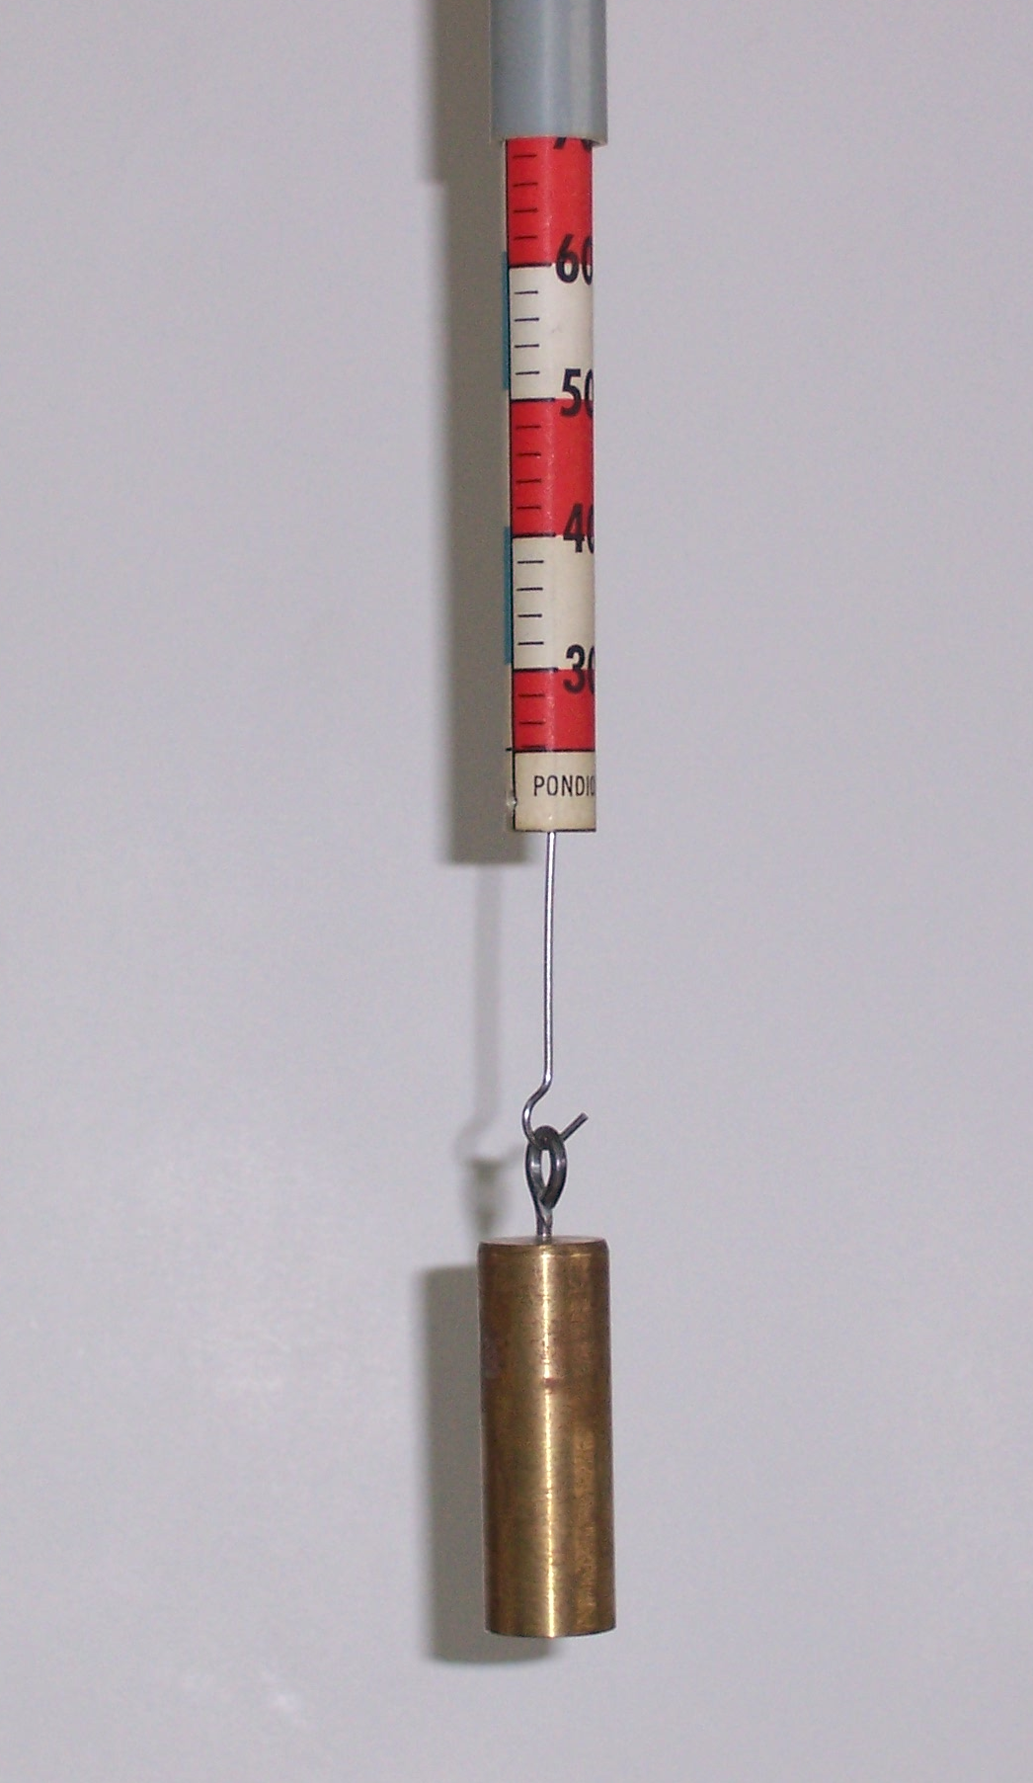
70
70
60
d = 8,7 g/cm³

Slide 47
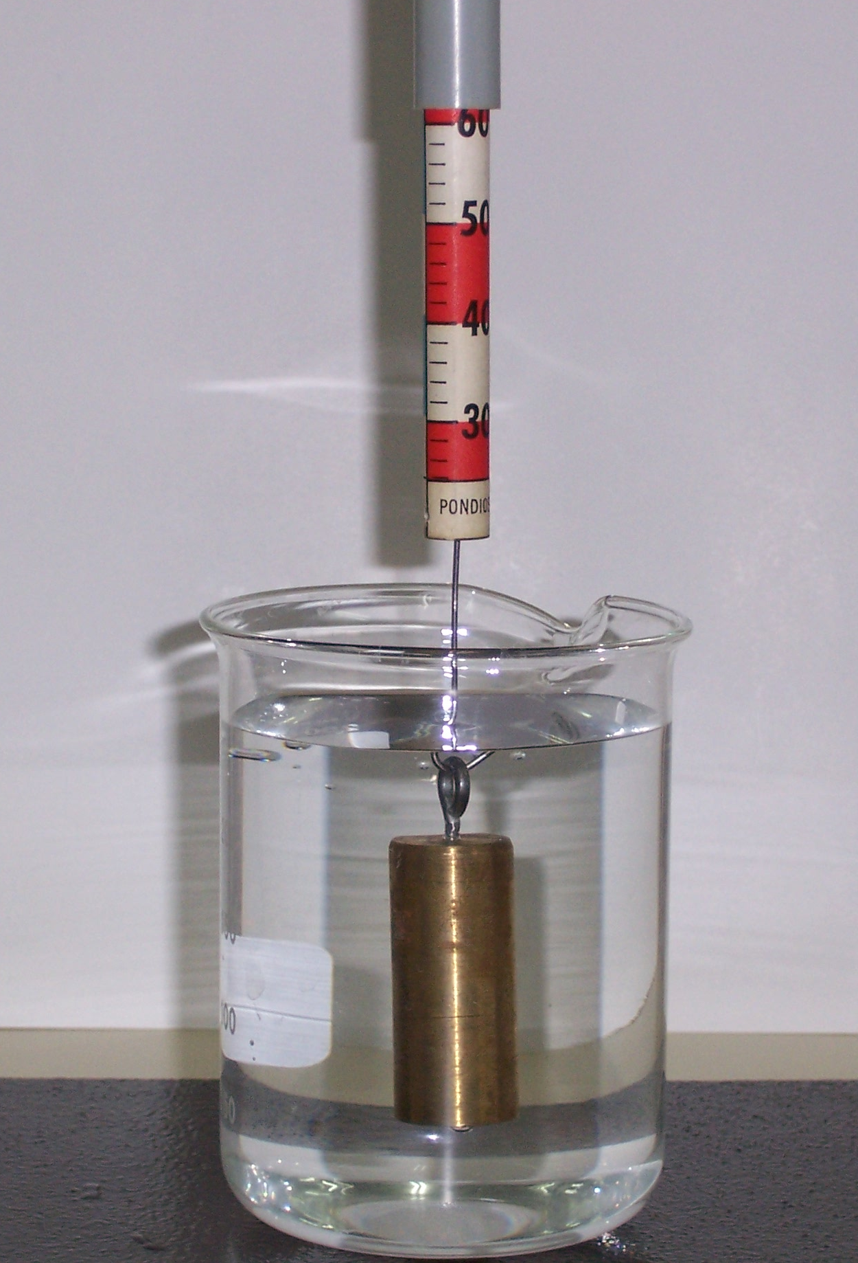
62
60
50
AGUA

Slide 48
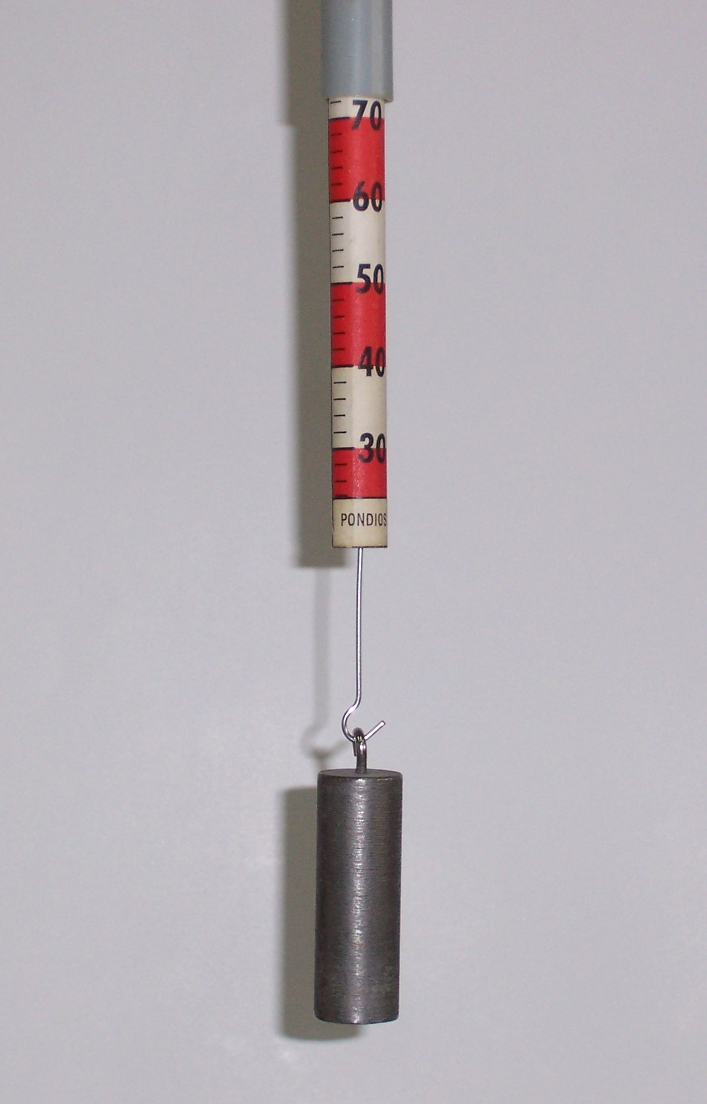
72
70
60
d = 9,0 g/cm³

Slide 49
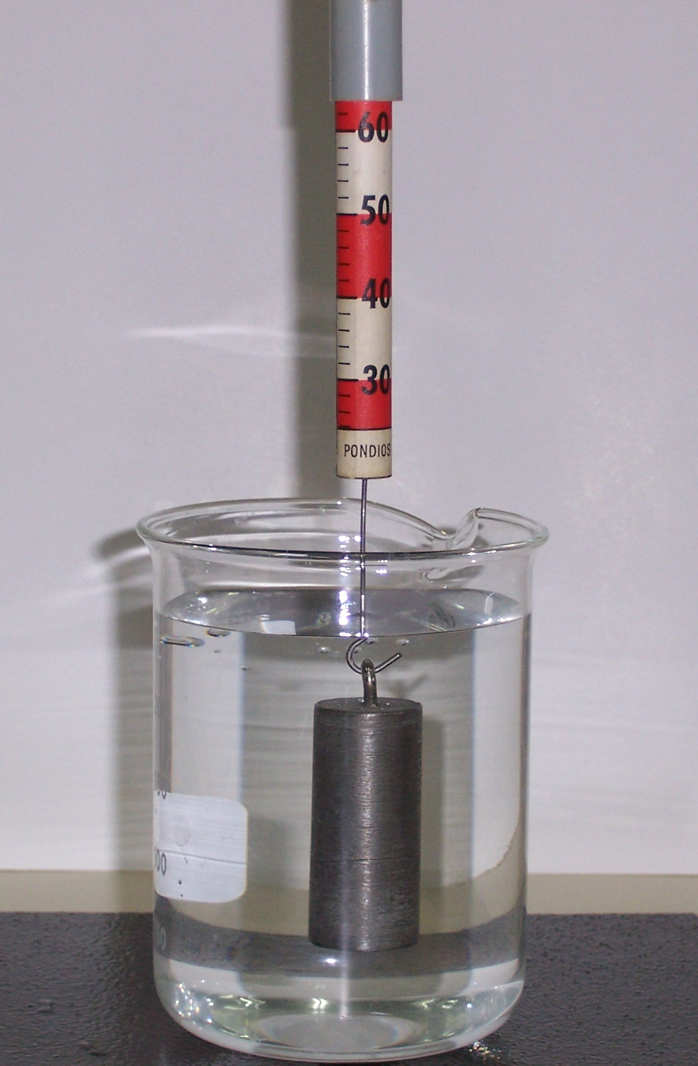
64
60
50
AGUA

Slide 50
RESULTADOS
SÓLIDO |  | Peso en el aire (pondios) | Peso en el agua (pondios) | Empuje (pondios)
Volumen (cm³) | Densidad (g/cm³)
8 | 8,2 | 66 | 58 | 8
8 | 8,7 | 70 | 62 | 8
8 | 9,0 | 72 | 64 | 8

Slide 51
CONCLUSIÓN
El empuje no depende del peso del cuerpo ni de su densidad.

Slide 52
5
ESTUDIO DE LA VARIACIÓN DEL EMPUJE CON:
LA DENSIDAD DEL LÍQUIDO

Slide 53
DISEÑO
Un mismo cuerpo se sumergirá en líquidos de distinta densidad.

Slide 54
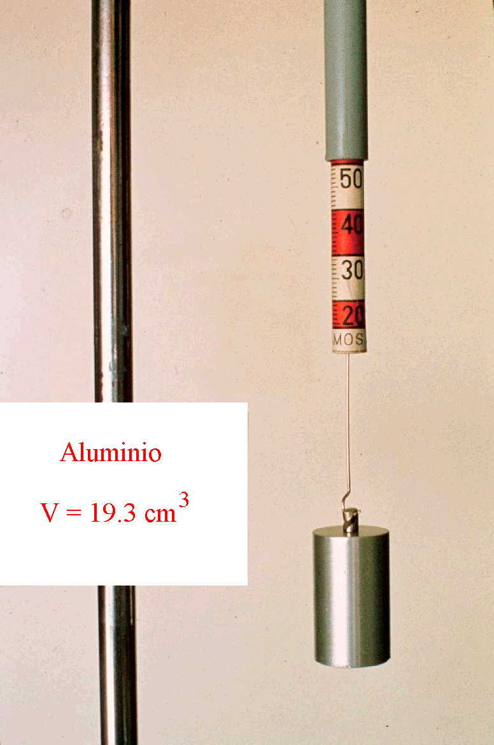
51
50
40

Slide 55
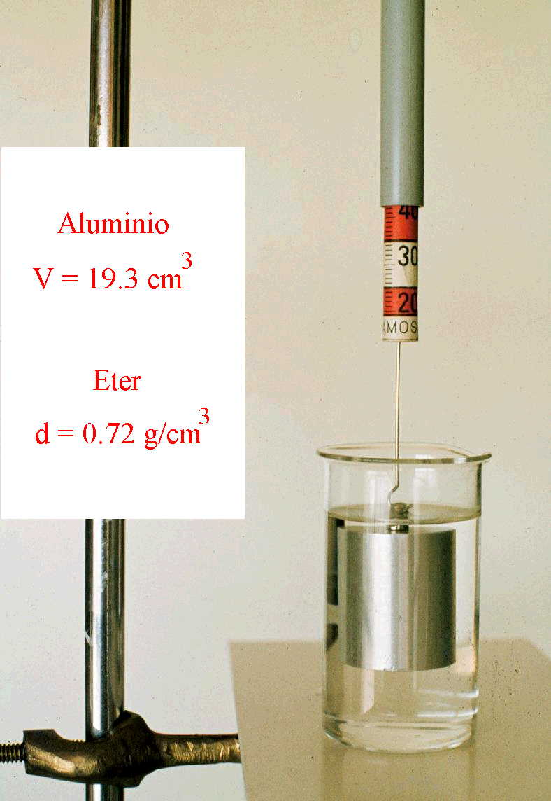
37
30
20
Éter

Slide 56
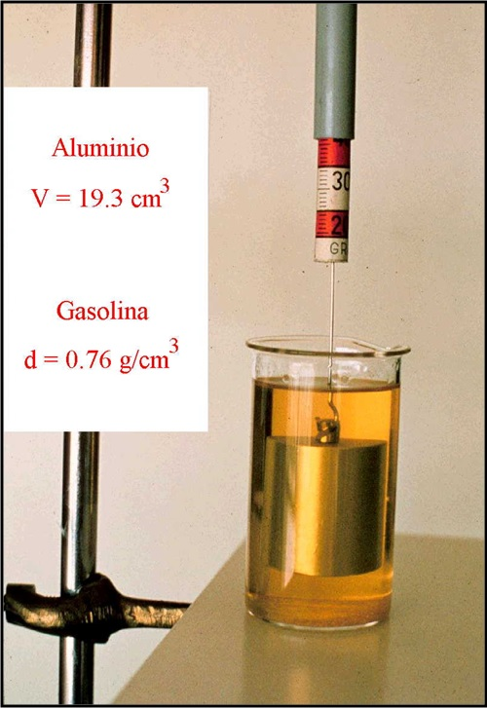
36
30
20

Slide 57
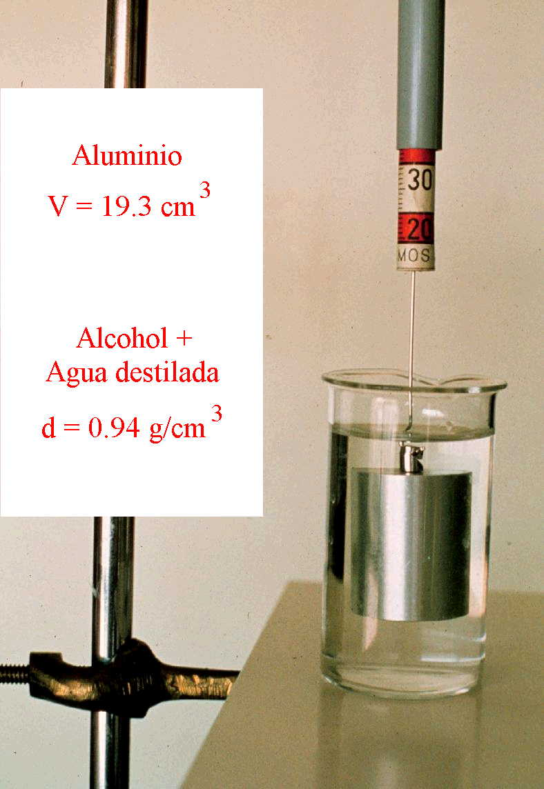
33
30
20

Slide 58
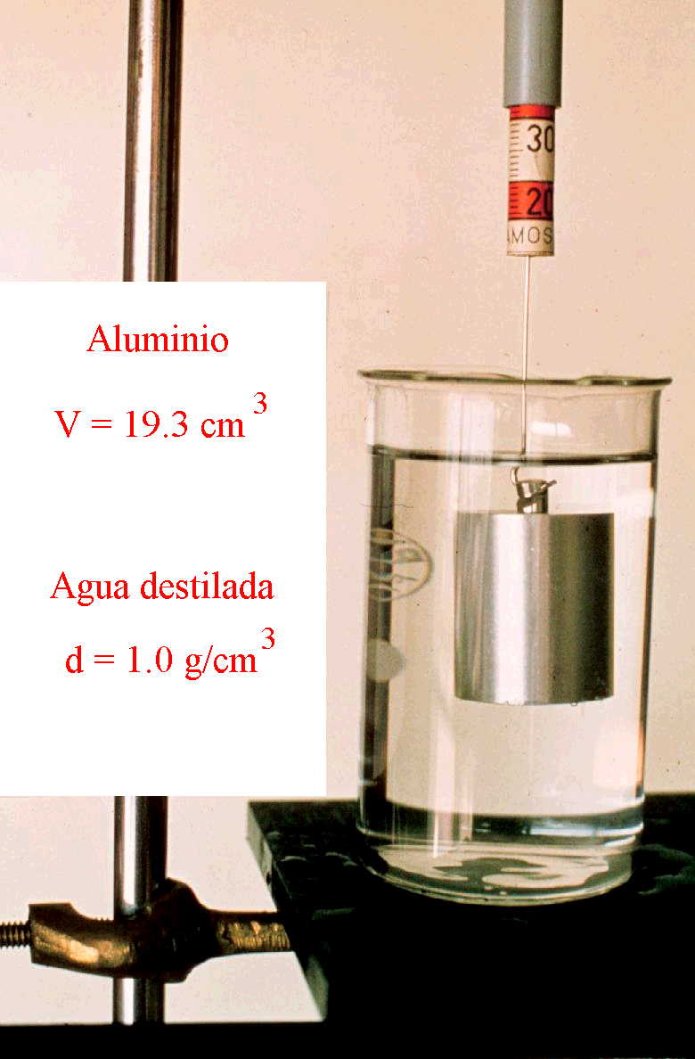
32
30
20

Slide 59
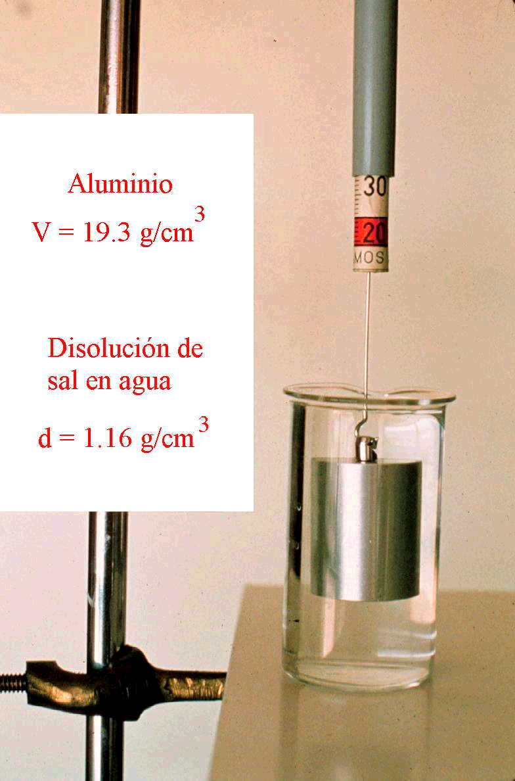
29
20

Slide 60
RESULTADOS
(Volumen cuerpo auxiliar = 19 cm³)
Peso en el aire (pondios) | Líquido |  | Peso en el líquido (pondios) | Empuje (pondios)
 | Tipo | Densidad (g/cm³)
51 | Éter | 0.72 | 37 | 14
51 | Gasolina | 0.76 | 36 | 15
51 | Alcohol + agua | 0.94 | 33 | 18
51 | Agua | 1.00 | 32 | 19
51 | Solución salina | 1.16 | 29 | 22

Slide 62
Se repitió el mismo estudio experimental utilizando los mismos líquidos pero con un cuerpo auxiliar de distinto volumen (V = 81 cm³)

Slide 63
RESULTADOS
(Volumen cuerpo auxiliar = 81 cm³)
Peso en el aire (pondios) | Líquido |  | Peso en el líquido (pondios) | Empuje (pondios)
 | Tipo | Densidad (g/cm³)
220 | Éter | 0.72 | 162 | 58
220 | Gasolina | 0.76 | 158 | 62
220 | Alcohol + agua | 0.94 | 144 | 76
220 | Agua | 1.00 | 139 | 81
220 | Solución salina | 1.16 | 126 | 94

Slide 65
CONCLUSIÓN DEL ESTUDIO DE LA VARIACIÓN
E = f (d_{L})
E = k₁.d_{L}
k₁= ¿volúmen del cuerpo sumergido?

Slide 66
6
ESTUDIO DE LA VARIACIÓN DEL EMPUJE CON:
EL VOLUMEN DEL SÓLIDO

Slide 67
DISEÑO
Cuerpos de distinto volumen se sumergirán en un mismo líquido (agua).
Densidad del agua = 1 gr/cm³)

Slide 68
51
50
40

Slide 69
32
30
20

Slide 70
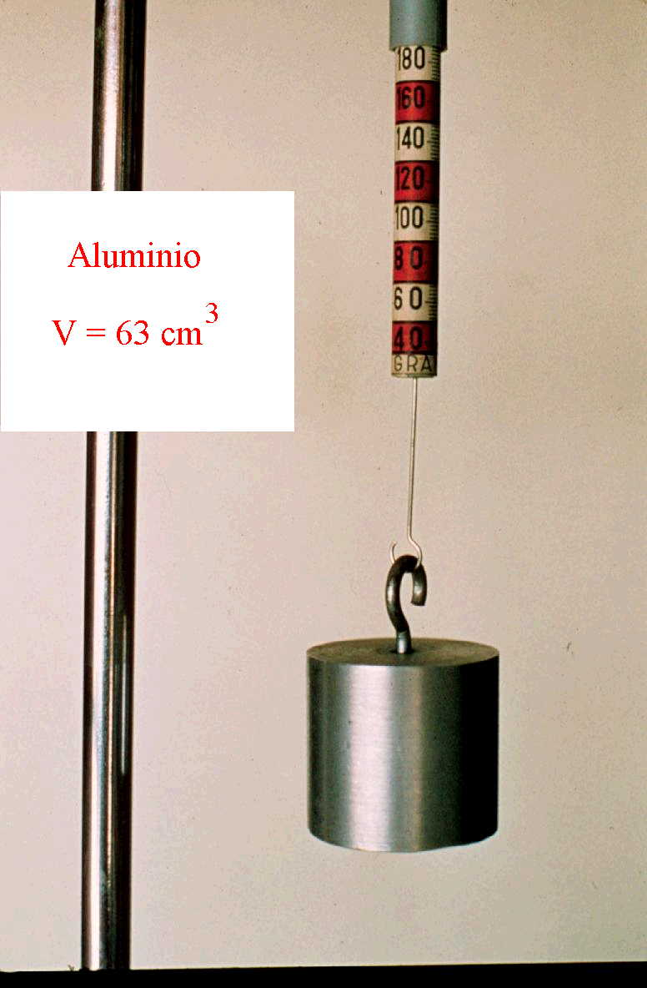
178
140
160

Slide 71
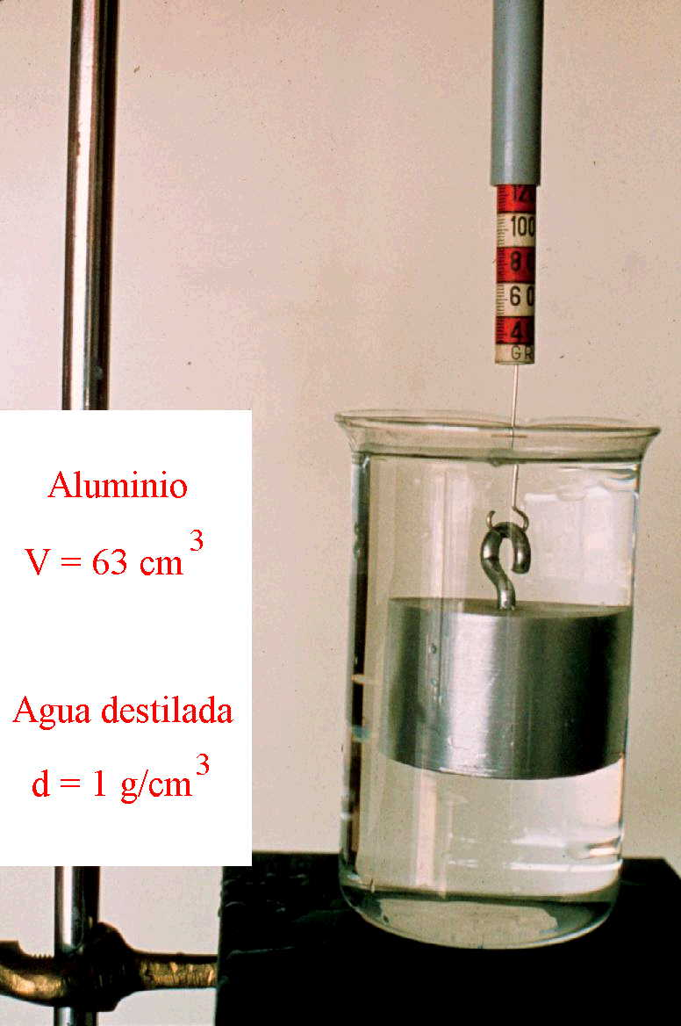
80
116
100

Slide 72
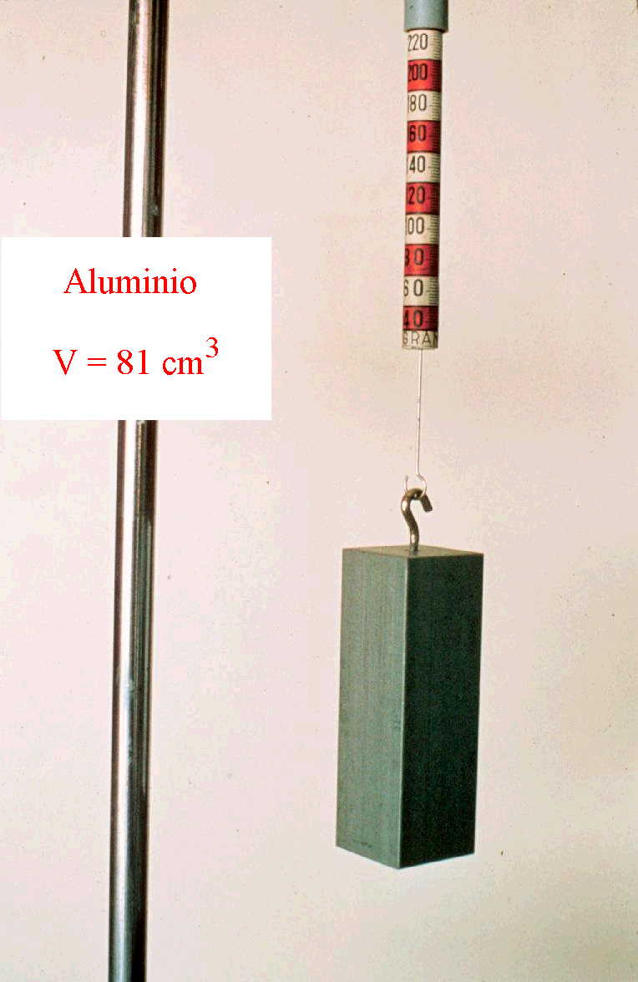
220
180
200

Slide 73
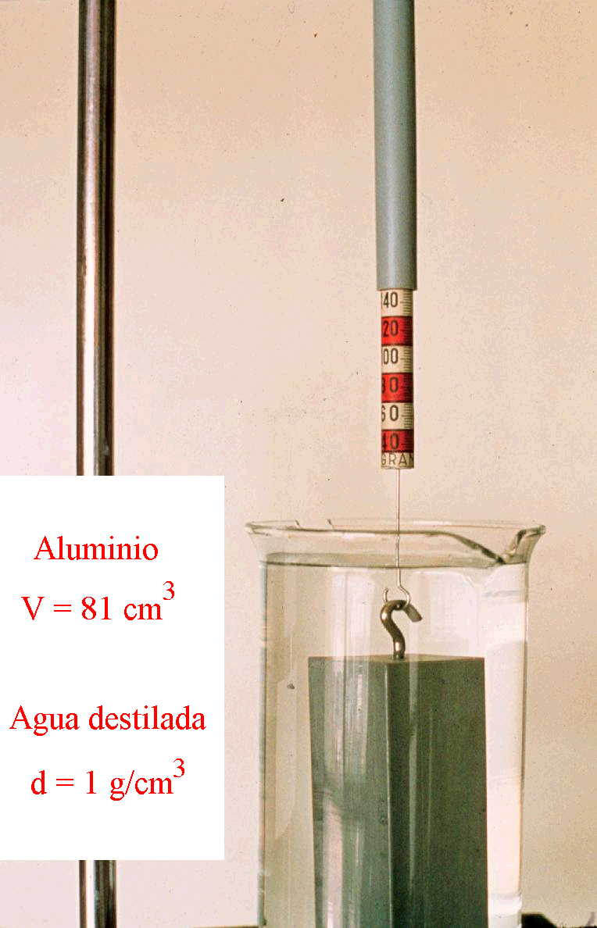
120
140

Slide 74
RESULTADOS
(Líquido auxiliar: agua destilada (d = 1.0 g/cm³)
Volumen del sólido (cm³) | Peso en el aire (pondios) | Peso en el líquido (pondios) | Empuje (pondios)
19.3 | 51 | 32 | 19
63.0 | 178 | 116 | 62
81.0 | 220 | 140 | 80

Slide 76
Se repitió el mismo estudio experimental utilizando los mismos cuerpos pero con un líquido auxiliar de distinta densidad (alcohol)
Densidad del alcohol = 0,8 gr/cm³)

Slide 77
RESULTADOS
(Líquido auxiliar: agua alcohol (d = 0.8 g/cm³)
RESULTADOS
Volumen del sólido (cm³) | Peso en el aire (pondios) | Peso en el líquido (pondios) | Empuje (pondios)
81.0 | 220 | 155 | 65
63.0 | 178 | 128 | 50
19.3 | 51 | 36 | 15

Slide 79
CONCLUSIÓN DEL ESTUDIO DE LA VARIACIÓN
E = f (V_{S})
E = k₂.V_{S}
k₂= ¿densidad del líquido?

Slide 80
LEY QUE SE PROPONE
E = K.d_{L}.V_{S}

Slide 81
CÁLCULO DE K :
Tomando valores del empuje E, de la densidad del líquido d_{L} y del volumen del cuerpo V_{S} reflejados en las tablas anteriores:

Slide 82
EMPUJE (pondios) | EMPUJE E (dinas) | DENSIDAD DEL LÍQUIDO d_{L} (g/cm³) | VOLUMEN DEL SÓLIDO V_{S} (cm³)
22 | 22.(980) | 1,16 | 19,3 | 0,983.(980)
58 | 58.(980) | 0,72 | 81,0 | 0,994.(980)
76 | 76.(980) | 0,94 | 81,0 | 0,998.(980)
19 | 19.(980) | 1,00 | 19,3 | 0,984.(980)
50 | 50.(980) | 0,8 | 63,0 | 0,992.(980)
73 | 73.(980) | 1,16 | 63,0 | 0,999.(980)
(1 pondio = 980 dinas)

Slide 83
CONCLUSIÓN FINAL
K = 980 cm/s² = g
E = K.d_{L}.V_{S} = g.d_{L}.V_{S}

Slide 84
COMPROBACIÓN EXPERIMENTAL DE LA EXPRESIÓN OBTENIDA:
E = g.d_{L}.V_{S}

Slide 85
DISEÑO
Un cuerpo de volumen conocido se sumergirá en un líquido de densidad conocida.
V = 16,51 cm³
d = 1,2 g/cm³

Slide 86
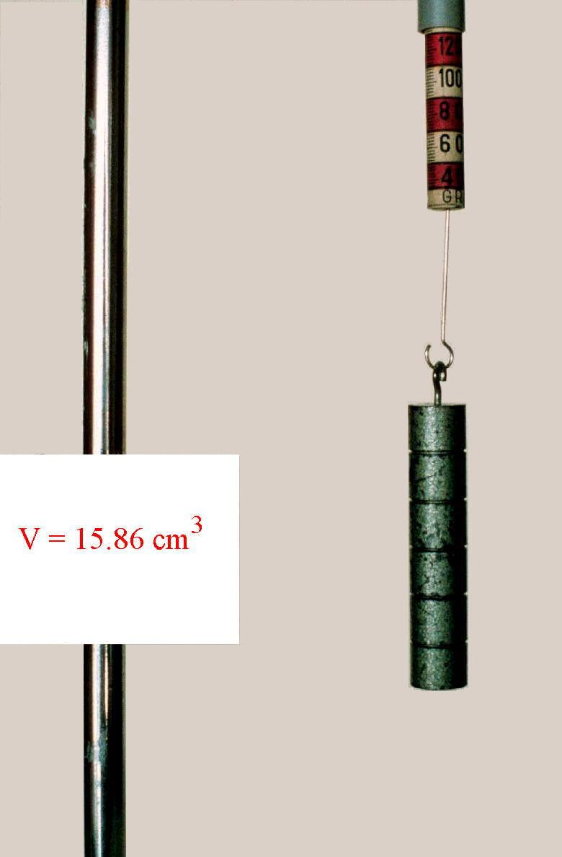
100
124
120
V= 16,51 cm³

Slide 87
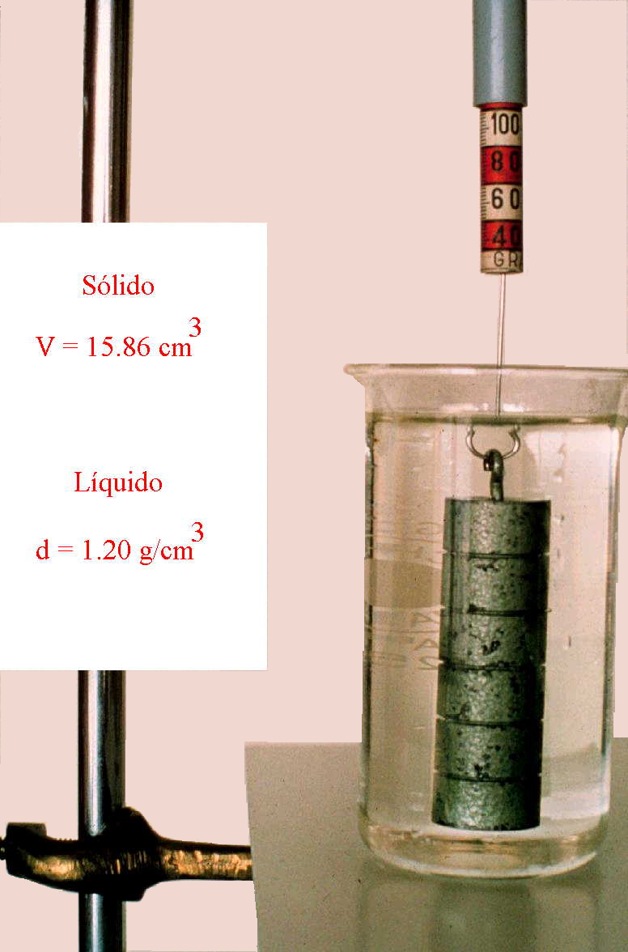
80
104
100
V= 16,51 cm³

Slide 88
RESULTADOS
Peso en el aire (pondios) | Peso en el líquido (pondios) | Empuje Experimental (pondios)
124 | 104 | 20
E_{teórico} = g.d_{L}.V_{S} = g.(1,2).(16,51)
E_{teórico} = g.19,81 dinas = 19,81 pondios

Slide 89
CONCLUSIÓN
E_{experimental} ≈ E_{teórico}

Slide 90
ENUNCIADO DEL PRINCIPIO DE ARQUÍMEDES
E = g.d_{L}.V_{S}
= g.d_{L}.V_{LD}
= g.m_{LD}
E = P_{LD}
“El empuje es igual al peso del volumen de líquido desplazado”
d_{L} = Densidad del líquido
V_{S} = Volumen del cuerpo sumergido
V_{LD} = Volumen del líquido desplazado
m_{LD} = masa del líquido desplazado
P_{LD} = peso del líquido desplazado

Slide 91
COMPROBACIÓN EXPERIMENTAL DE LA LEY

Slide 92
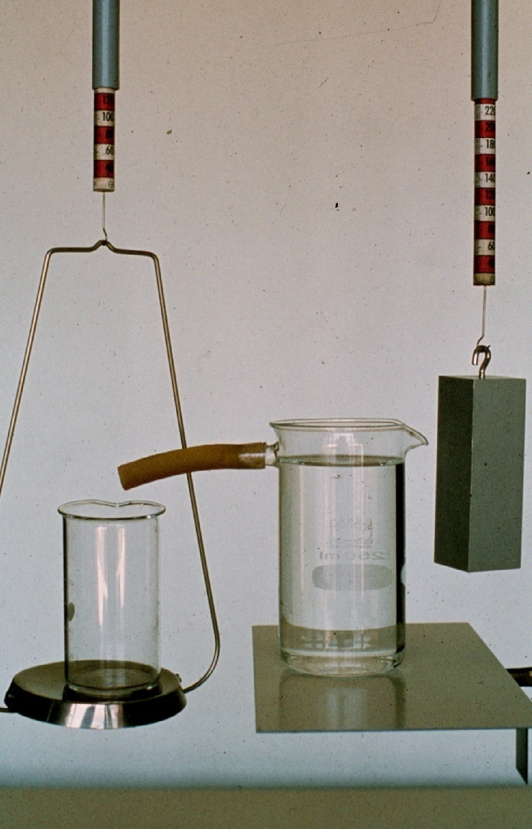
100
200
126
226
120
220

Slide 93
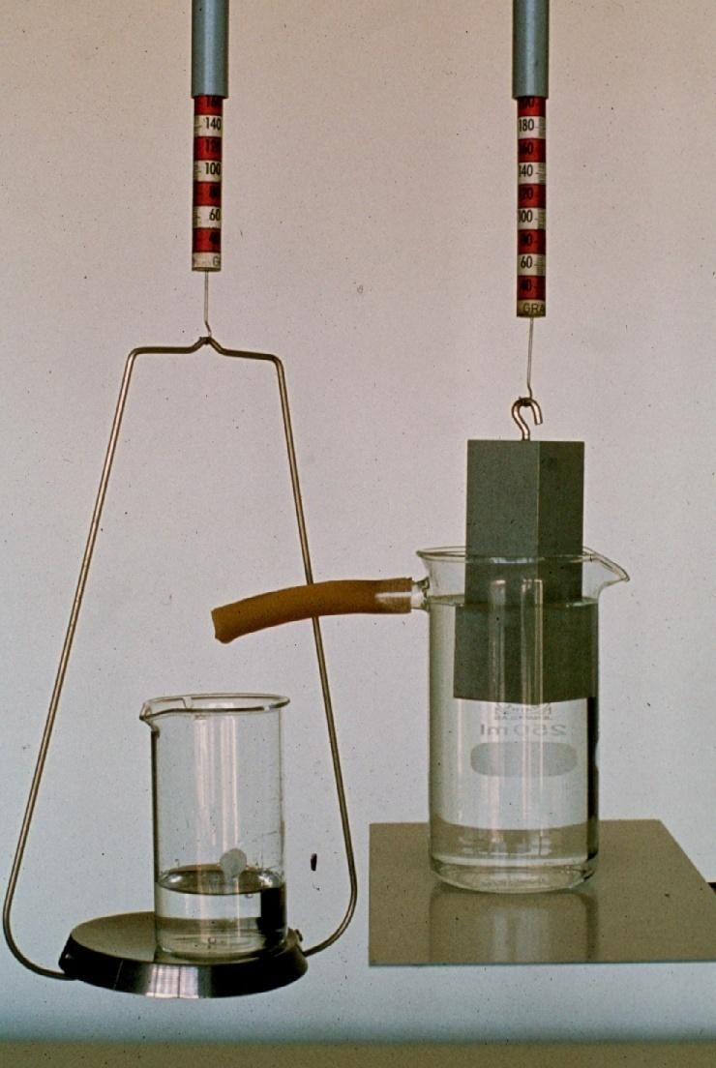
120
156
160
196
140
180

Slide 94
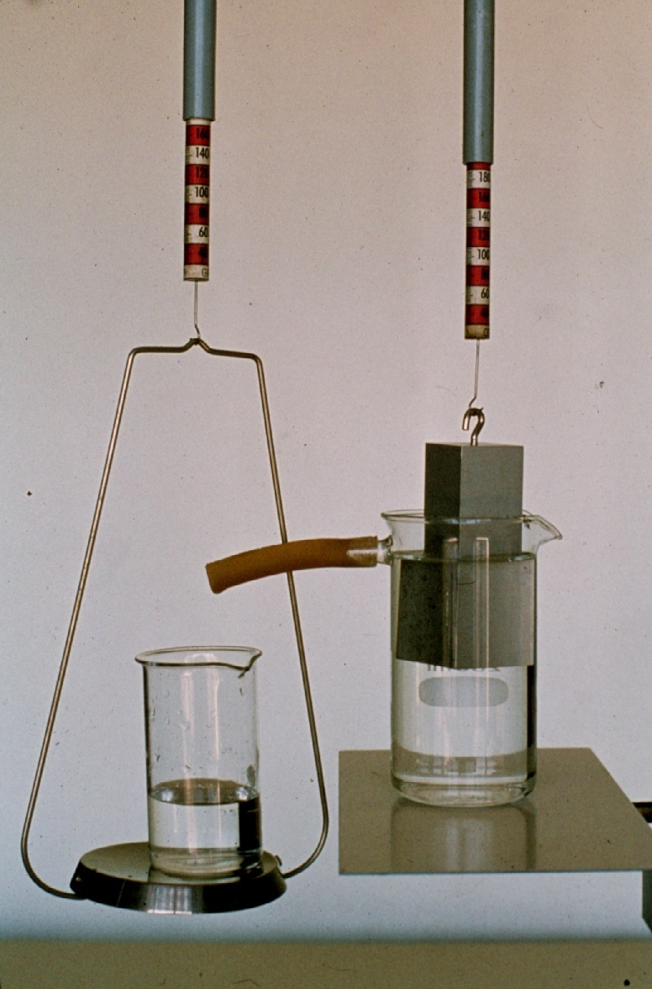
140
160
166
186
160
180

Slide 95
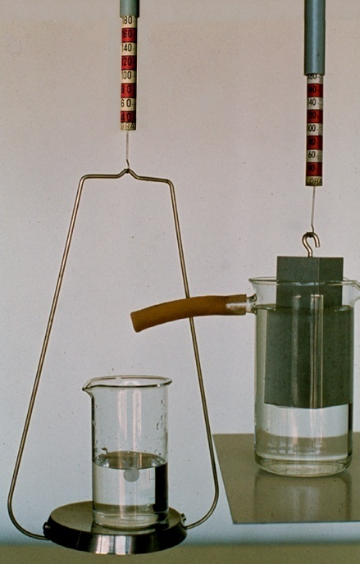
178
174
140
140
160
160

Slide 96
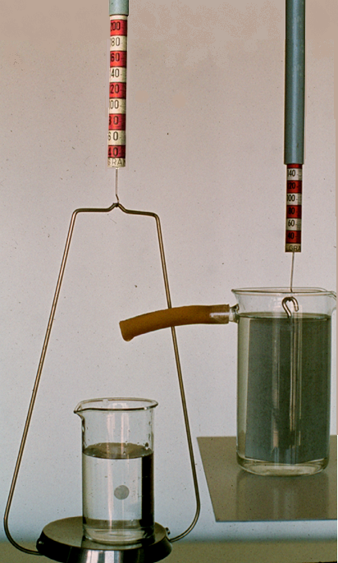
180
120
206
146
200
140

Slide 97
DATOS RELATIVOS AL VASO |  |  |  | DATOS RELATIVOS AL CUERPO SUMERGIDO
Peso Vacío (pondios) | Peso con agua (pondios) | PESO DEL LÍQUIDO DESPLAZADO (pondios) |  | Peso en el aire (pondios) | Peso sumergido en el agua (pondios) | EMPUJE (pondios)
126 | 156 | 30 |  | 226 | 196 | 30
126 | 166 | 40 |  | 226 | 186 | 40
126 | 178 | 52 |  | 226 | 174 | 52
126 | 206 | 80 |  | 226 | 146 | 80
Conclusión:
El empuje es igual al peso del líquido desplazado.

Slide 98
APLICACIÓN: un problema
Tomar nota de los datos que aparecen en las diapositivas siguientes y calcular:
a) El empuje ejercido por el agua sobre la bola.
b) El volumen de la bola
c) La densidad de la bola.
d) La lectura final de la balanza.

Slide 99
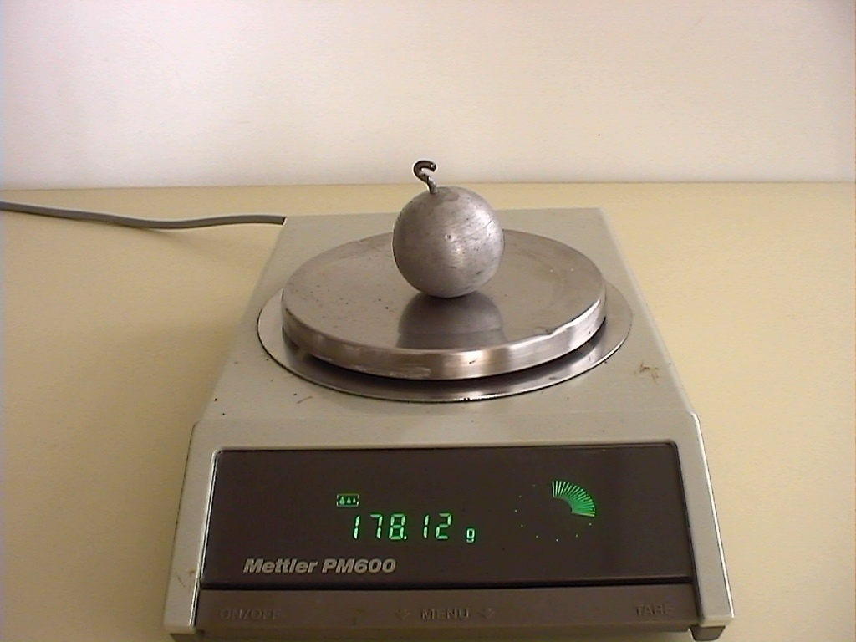

Slide 100
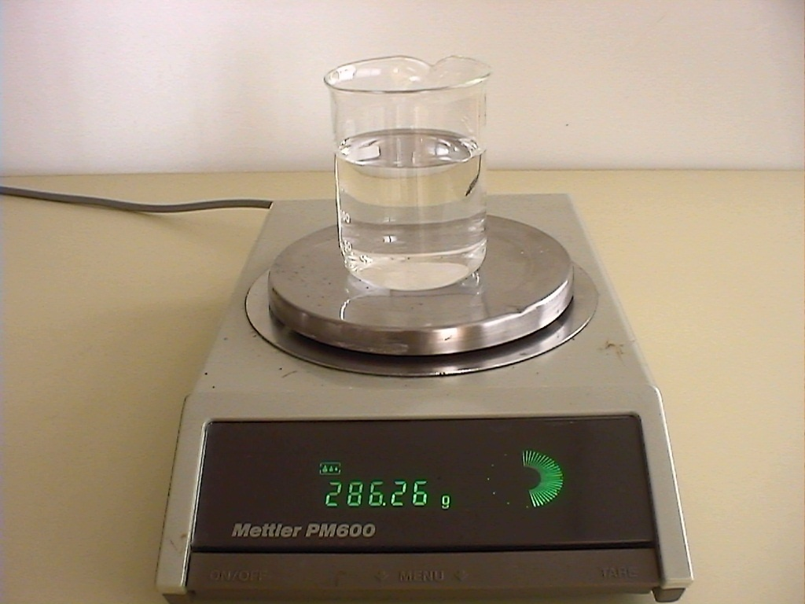

Slide 101
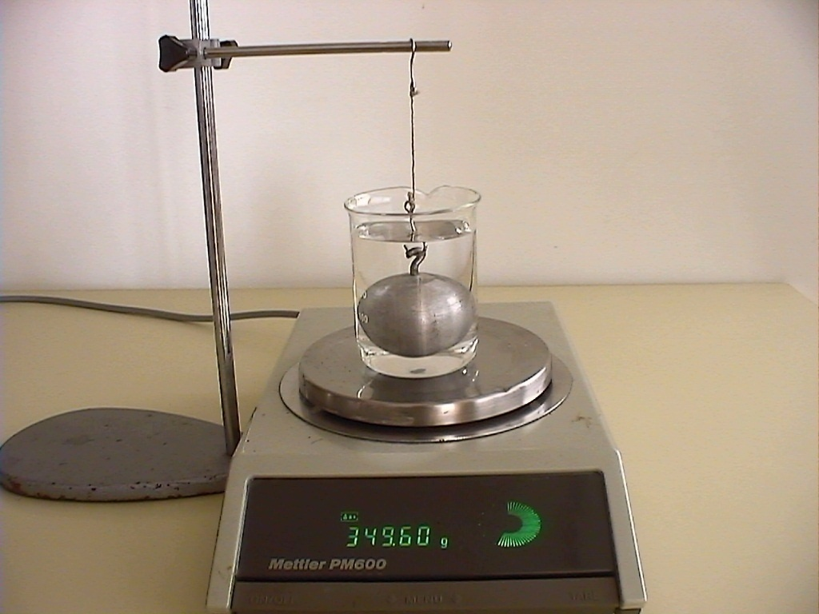

Slide 102
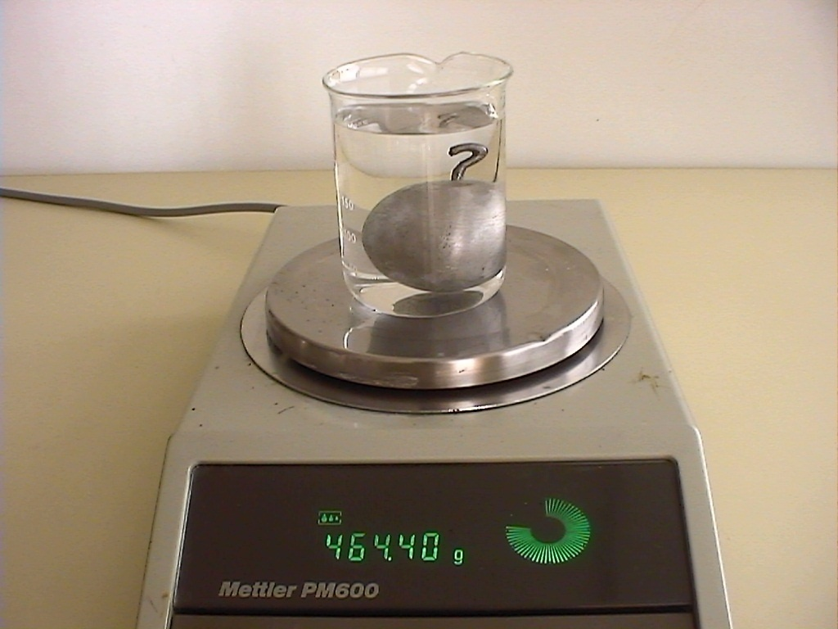
¿Cuál será ahora la lectura de la balanza?

Slide 103
¿?

Slide 104
1
2
3
4
En 3 el agua ejerce un empuje hacia arriba sobre la bola (acción) y ésta ejerce una reacción igual hacia abajo sobre el vaso y su contenido por lo que el empuje es:
E = P₃ – P₂ = 349,60 – 286,26 = 63,34 p = 63,34 . 980 dyn.
(El peso de la bola no afecta porque está equilibrado por la cuerda que la sustenta)
Como: E = d_{agua}.g.V_{bola}
queda: 63,34 . 980 dyn = 1g/cm³. 980 cm/s². V_{bola} → V_{bola} = 63,34 cm³
d_{bola}= m_{bola}/ V_{bola}= 178,12 g / 63,34 cm³ = 2,81 g/cm³
Por último, la fuerza que soporta la balanza en 4 es la suma de las fuerzas sobre la bola más la suma de las fuerzas sobre el vaso:
(P_{bola}– Empuje) + (P_{vaso} + Reacción de la bola sobre el vaso)
Y como el empuje es igual a la reacción, la lectura de las diapositivas (102 y 103) queda:
P₄ = P_{bola}+ P_{vaso} = P₁ ₊ P₂ = 178,12 p + 286,26 p = 464,38 p

Slide 105
Al suspender a la bola dentro del agua (diapositiva nº 101), ésta ejerce un empuje hacia arriba sobre la bola (acción) y la bola ejerce sobre el conjunto agua-vaso una fuerza de reacción hacia abajo igual a la acción. (El peso de la bola no afecta porque está equilibrado por la cuerda que la sustenta). Por lo tanto, la diferencia entre las lecturas de las diapositivas (101) y (100) es la reacción que, a su vez, es igual al empuje. En consecuencia:
P₃ - P₂ = Empuje = E = 349,60 p – 286,26 p = 63,34 p = 63,34 . 980 dyn
Como: E = d_{agua}.g.V_{bola} queda:
63,34 . 980 dyn = 1g/cm³. 980 cm/s². V_{bola} → V_{bola} = 63,34 cm³
d_{bola}= m_{bola}/ V_{bola}= 178,12 g / 63,34 cm³ = 2,81 g/cm³
Lectura final de la balanza: La bola abandonada dentro del agua (diapositiva nº 102) “pesa menos” por estar sometida al empuje del agua hacia arriba pero hay que tener en cuenta que la bola ejerce una reacción igual y de sentido contrario (hacia abajo) sobre el vaso.
Por lo tanto, las fuerzas que ahora soporta la balanza son:
P_{bola}+ P_{vaso} – Empuje (hacia arriba) + Reacción de la bola sobre el vaso (hacia abajo)
Y como el Empuje es igual a la Reacción, la lectura de la diapositiva (102) queda:
P₄ = P_{bola}+ P_{vaso} = P₁ ₊ P₂ = 178,12 p + 286,26 p = 464,38 p

Slide 106
Origen del empuje.
aire
Una porción de agua cualquiera está en equilibrio en su seno ya que no se desplaza ni hacia abajo ni hacia arriba ni a la izquierda ni a la derecha.
¿Cómo se explica esto si, como todos los cuerpos, la porción de agua está atraída por la fuerza de la gravedad (su peso P)?
agua
¿?
Porción de agua
P

Slide 107
aire
Sobre la porción de agua se ejercen presiones en todas las direcciones. En un líquido la presión aumenta con la profundidad. Así, la presión ejercida sobre la parte superior es menor que la que se ejerce sobre la inferior.
Puesto que las presiones laterales se anulan por ser iguales y opuestas, la resultante de todas las fuerzas que actúan sobre la porción de agua es una fuerza vertical con sentido hacia arriba, que recibe el nombre de empuje (E).
E
agua
P
P
P
P
Porción de agua
P
P
P
P

Slide 108
aire
E
Como la porción de agua está en equilibrio no queda otra posibilidad sino admitir que la fuerza empuje E es igual y opuesta al peso P de la porción, determinando así su equilibrio en el interior del propio líquido.
agua
P

Slide 109
aire
agua
Consideremos ahora un cuerpo que ocupara el mismo volumen que la porción de agua. Sobre él se ejercerían las mismas fuerzas de presión que sobre la porción, por lo que el cuerpo estaría sometido al mismo empuje E.

Slide 110
aire
E
agua
Consideremos ahora un cuerpo que ocupara el mismo volumen que la porción de agua. Sobre él se ejercerían las mismas fuerzas de presión que sobre la porción de líquido, por lo que el cuerpo estaría sometido al mismo empuje E.

Slide 111
aire
E
agua
Puesto que el empuje E era igual al peso P de la porción de agua podemos enunciar que:
El empuje (E) ejercido por el agua sobre un cuerpo es igual al peso del líquido desplazado por el cuerpo al ser sumergido.

Slide 112
PRINCIPIO DE ARQUÍMEDES
Generalizando el resultado anterior para cualquier fluido, líquido o gas:
Todo cuerpo sumergido en un fluido, líquido o gas, está sometido a una fuerza vertical hacia arriba (empuje E) cuyo valor es igual al peso del fluido desplazado por el cuerpo.
Empuje = Peso del fluido desplazado

Slide 113
Otra forma de comprobar la ley por la que se rige el empuje ejercido por los fluidos sobre los cuerpos sumergidos en ellos.

Slide 115
¿POR QUÉ?

Slide 116
Si la placa no cae ha de ser, necesariamente, porque la fuerza ejercida sobre ella hacia arriba (el empuje E) es mayor que la ejercida hacia abajo por el peso del agua que soporta la placa en cada momento (P_{agua}).
Además, el volumen de agua en el interior del tubo es menor que el volumen de agua desalojada por él.
E
P_{agua}

Slide 117
Si aún no cae la placa, es porque la fuerza ejercida sobre ella hacia arriba (el empuje E) sigue siendo mayor que la ejercida hacia abajo por el peso del agua que soporta la placa (P_{agua}).
Además, el volumen de agua en el interior del tubo sigue siendo menor que el volumen de agua desalojada por él.
E
P_{agua}

Slide 118
La placa se desprende y cae en el preciso momento en el que la cantidad de agua en el interior del tubo es igual al volumen de agua desalojada por el tubo en su inmersión.
En ese momento, la fuerza ejercida sobre ella hacia arriba (el empuje E) es igual a la ejercida hacia abajo por el peso del agua que soporta la placa (P_{agua}), es decir:
“el empuje es igual al peso del fluido desalojado”.
E
P_{agua}

Slide 119
¿Qué sabemos del empuje?
Resultados de las encuestas cumplimentadas
por los alumnos de la de la asignatura
Didáctica de la Física
de la Facultad de Ciencias de la UA
Cursos 1997-98 a 2006-07

Slide 120
De todos los factores que influyen en el aprendizaje, el más importante consiste en lo que el alumno ya sabe. Averígüese esto y enséñese en consecuencia.
(Ausubel)
Es más fácil desintegrar un átomo que un pre-concepto.
(Albert Einstein)

Slide 121

Valor
medio
39
13
41
7
24
5
64
6
En verde: opción correcta. En rojo: opción incorrecta mayoritaria

Slide 122
Valor
medio
Valor
medio
64
15
18
4
60
22
6
10
En verde: opción correcta. En rojo: opción incorrecta mayoritaria

Slide 123
Valor
medio
21
44
24
12
37
51
9
En verde: opción correcta. En rojo: opción incorrecta mayoritaria

Slide 124
Valor
medio
28
38
28
7
En verde: opción correcta. En rojo: opción incorrecta mayoritaria

Slide 125
Enlace a:
“Empuje tubo-placa.mp4”
https://goo.gl/UyrweP

Slide 126
Lo celebraré si has apreciado
en este trabajo
una calidad didáctica
muy superior
a su escasa calidad técnica.

Slide 127
F I N

